Slide 1
Mitgliederversammlung
27.03.2019

Slide 2
Tagesordnung
Begrüßung
Feststellung der ordnungsgemäßen Ladung
Tätigkeitsbericht des Vorsitzenden des Partnerschaftenvereins
Bericht des Schatzmeisters
Bericht der Kassenprüfer
Entlastung des Schatzmeisters
Entlastung der Vorstandsvorsitzenden
Programmvorschau
Anpassung des Jahresmitgliedsbeitrags
Verschiedenes – Wünsche – Anträge

Slide 3
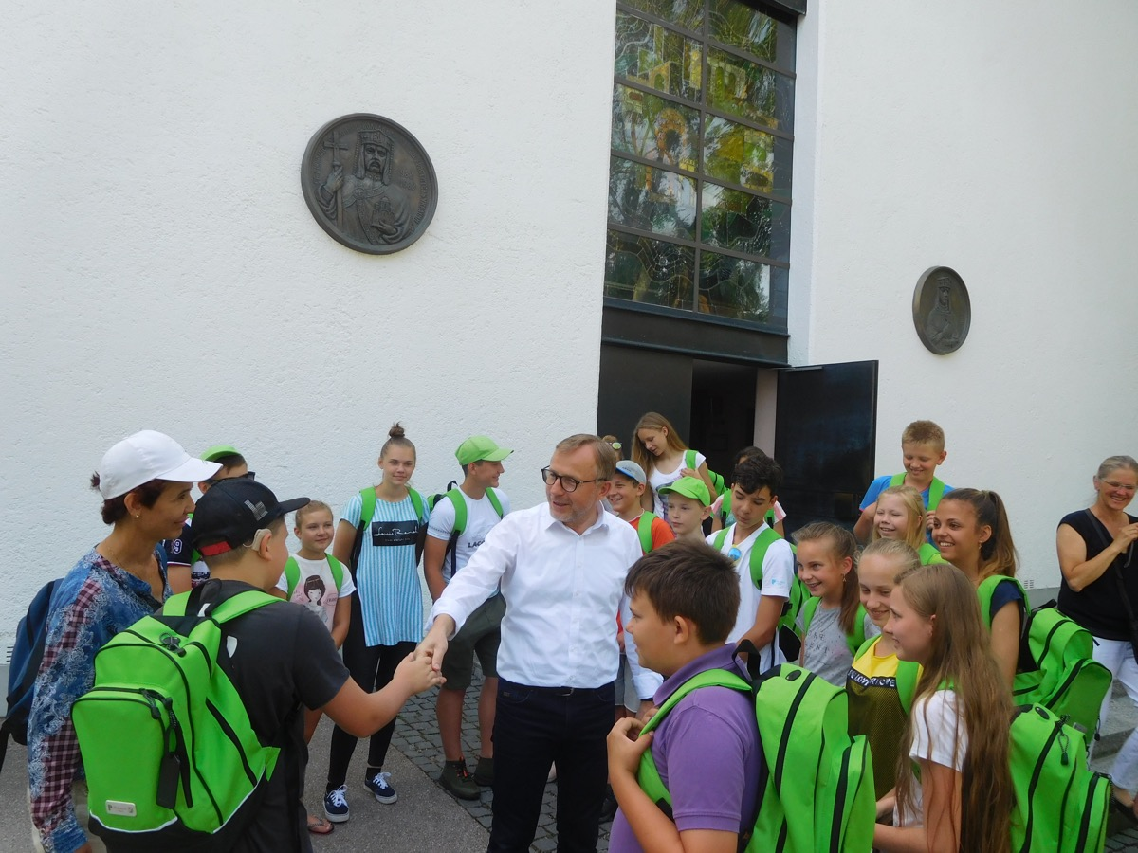
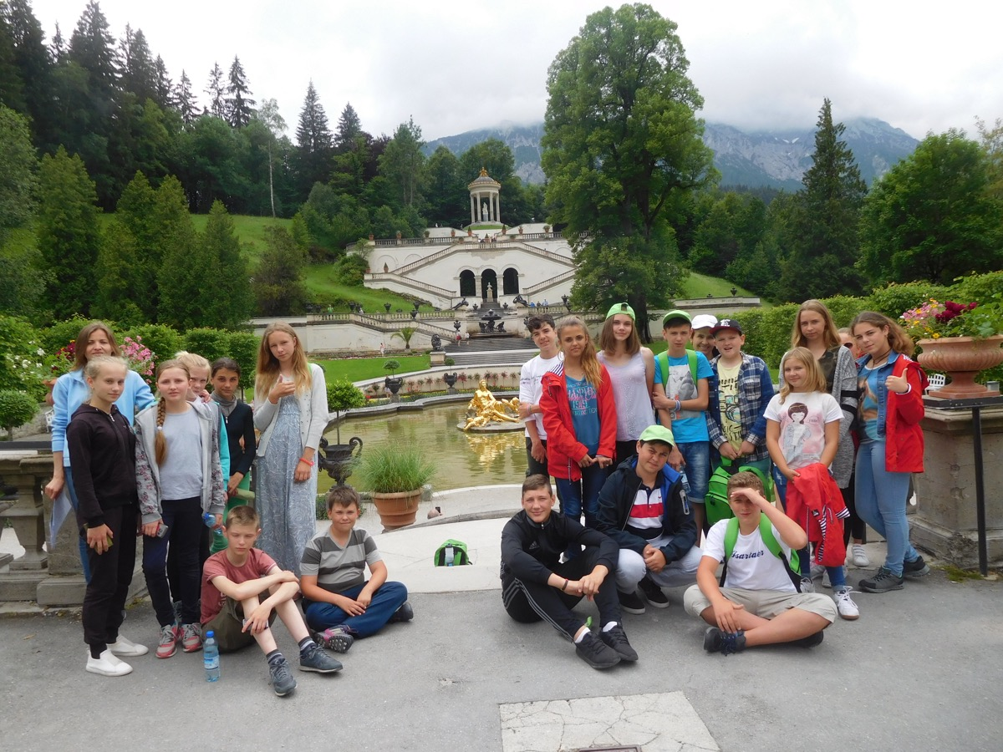
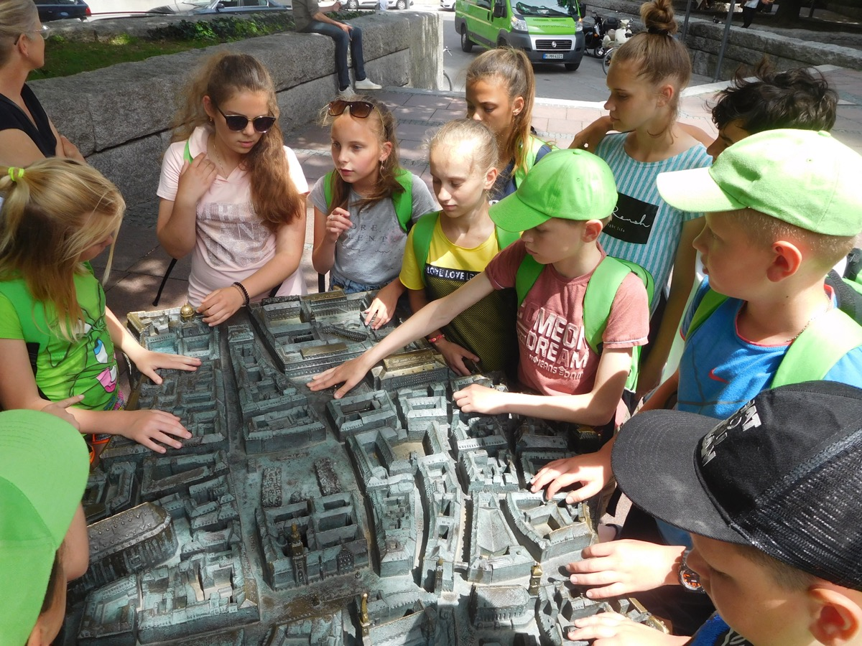
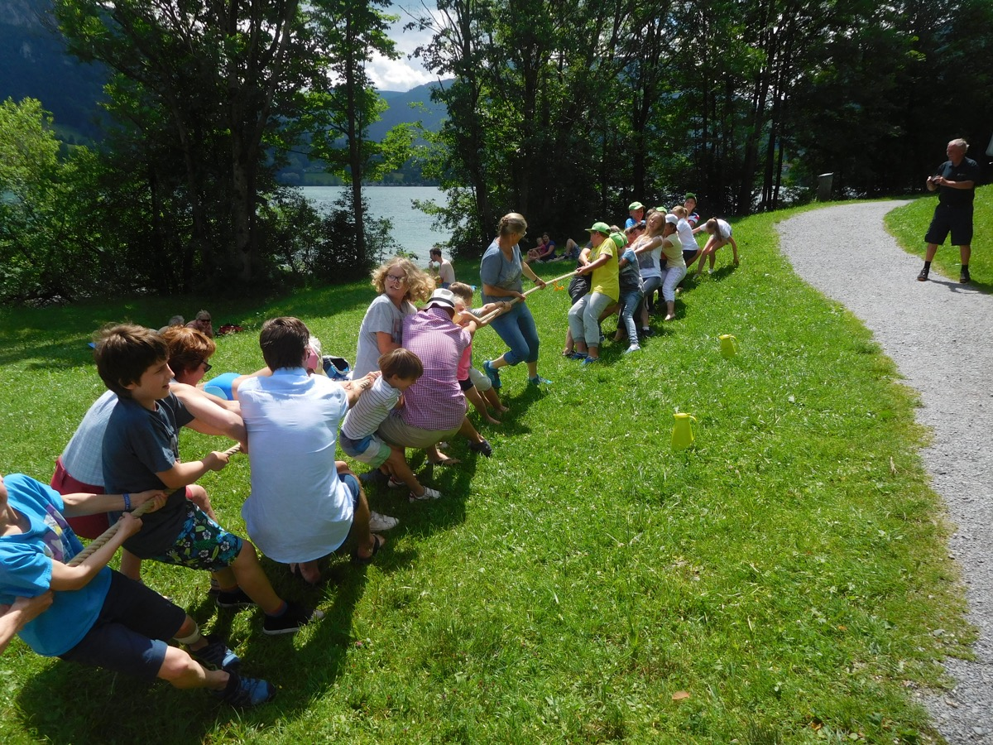
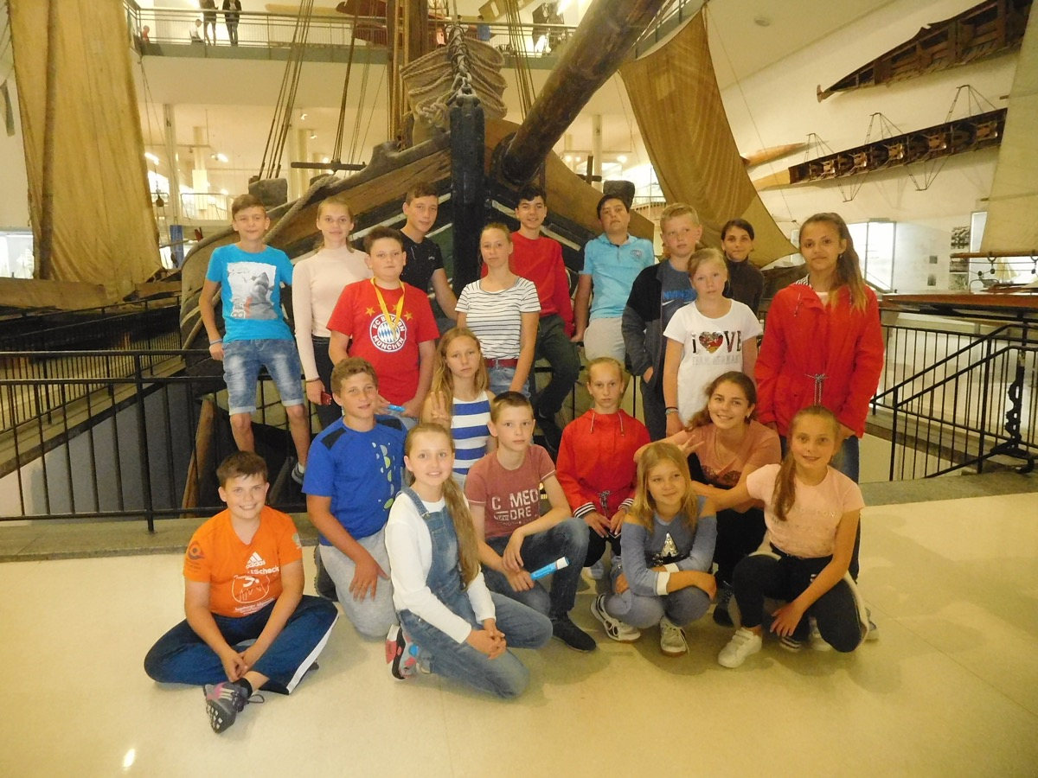
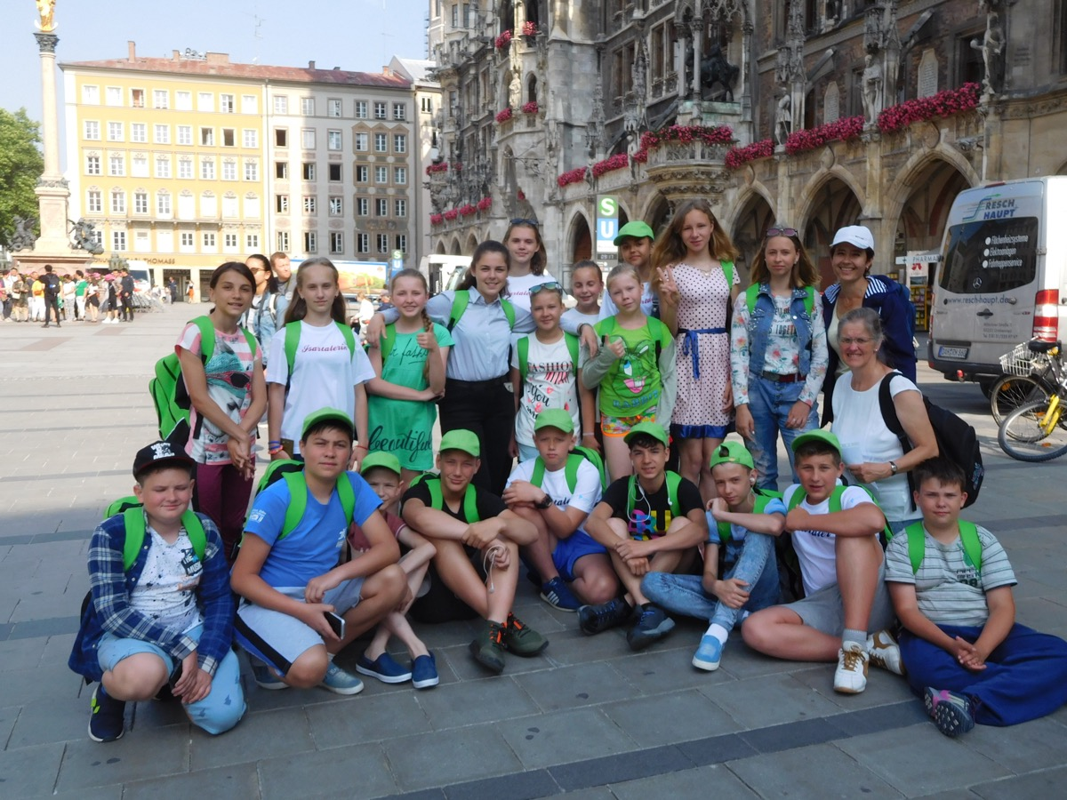
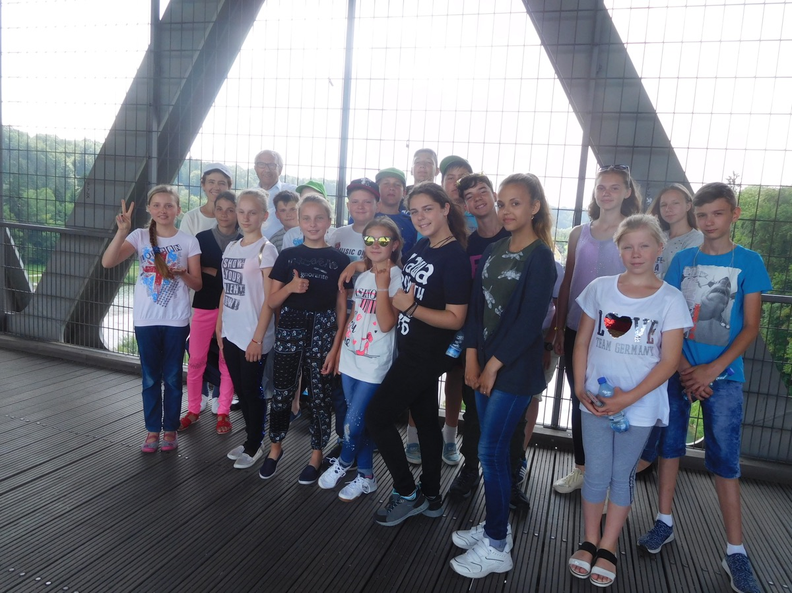
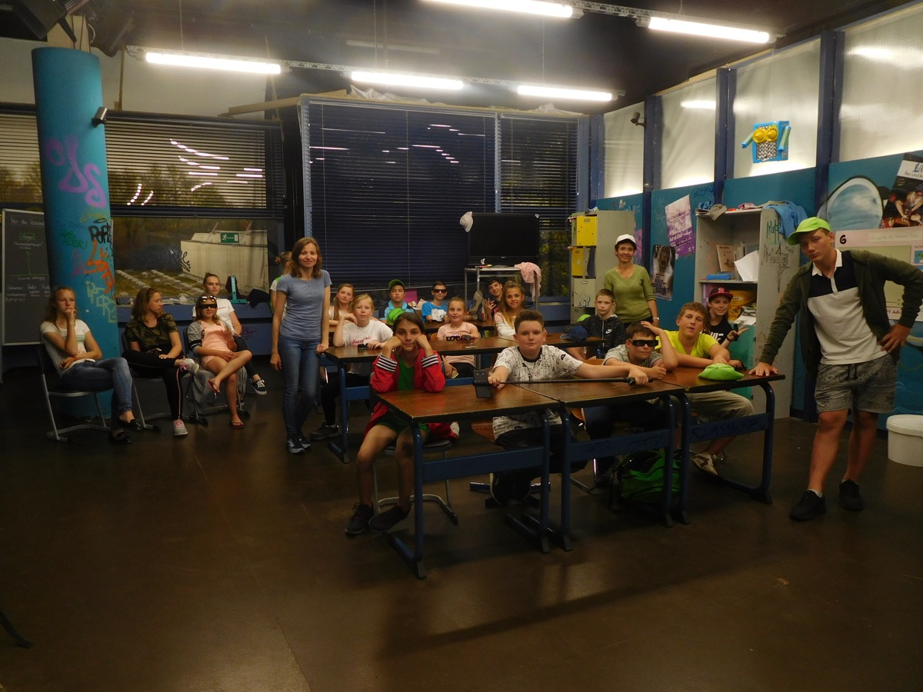
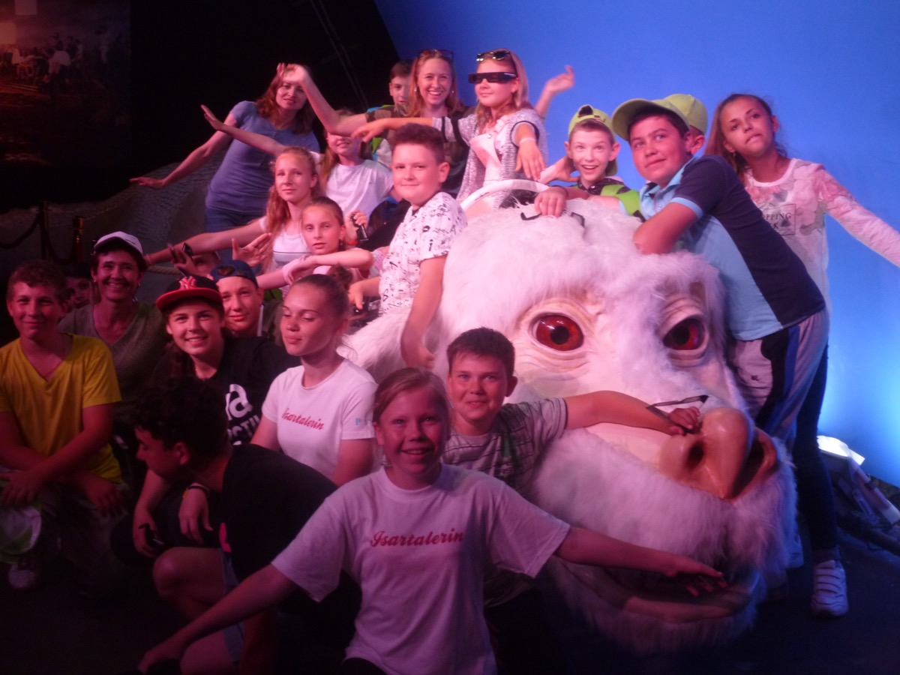
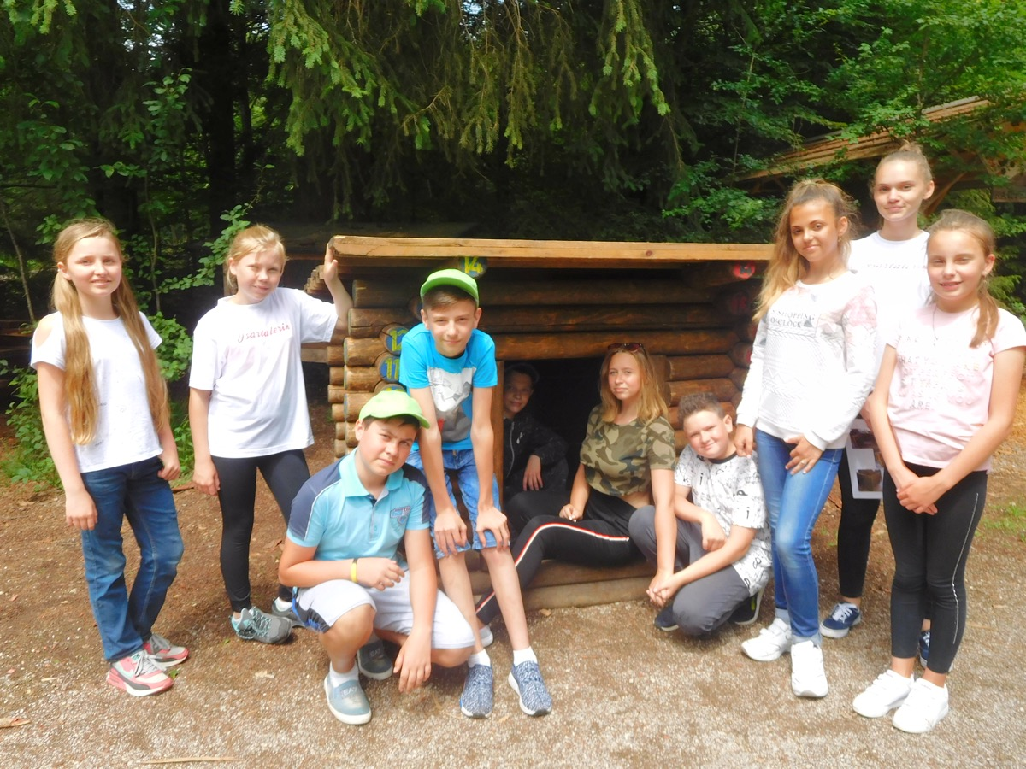
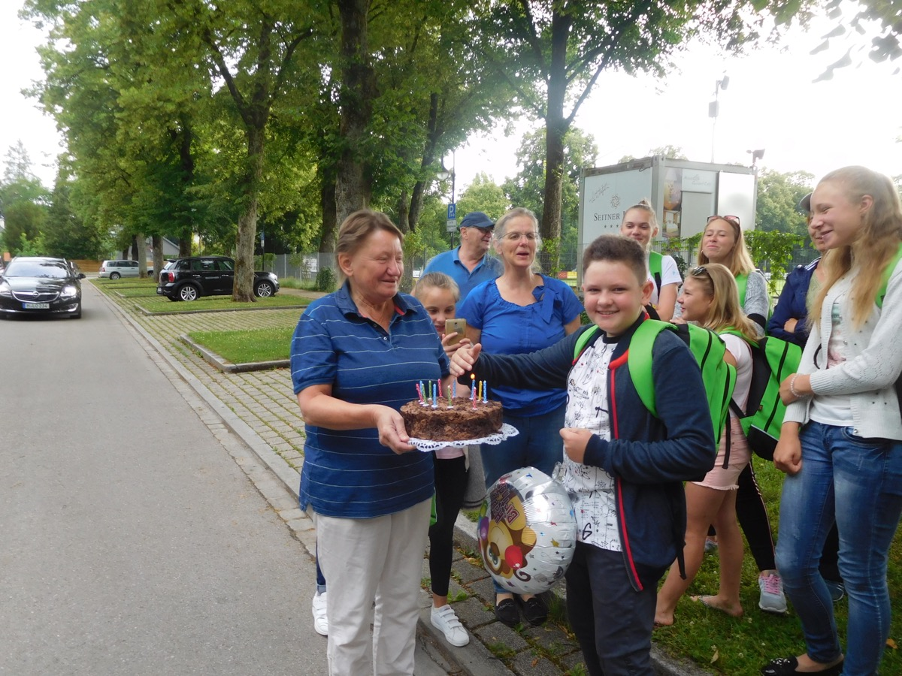
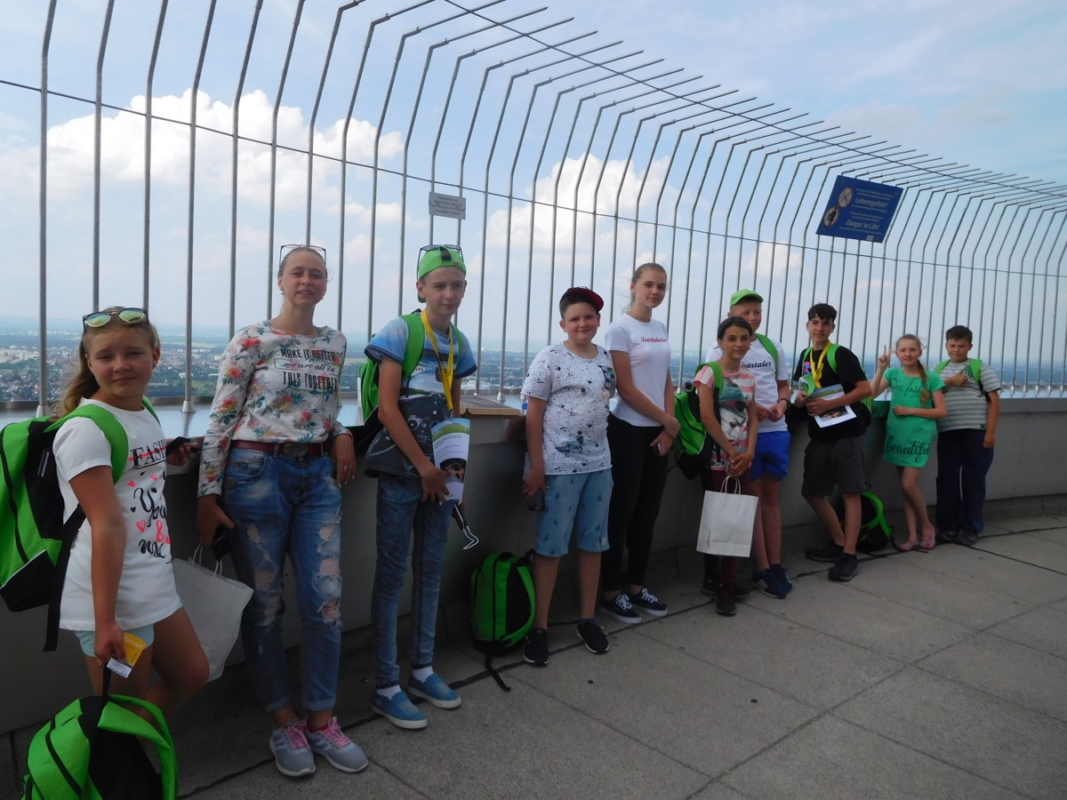
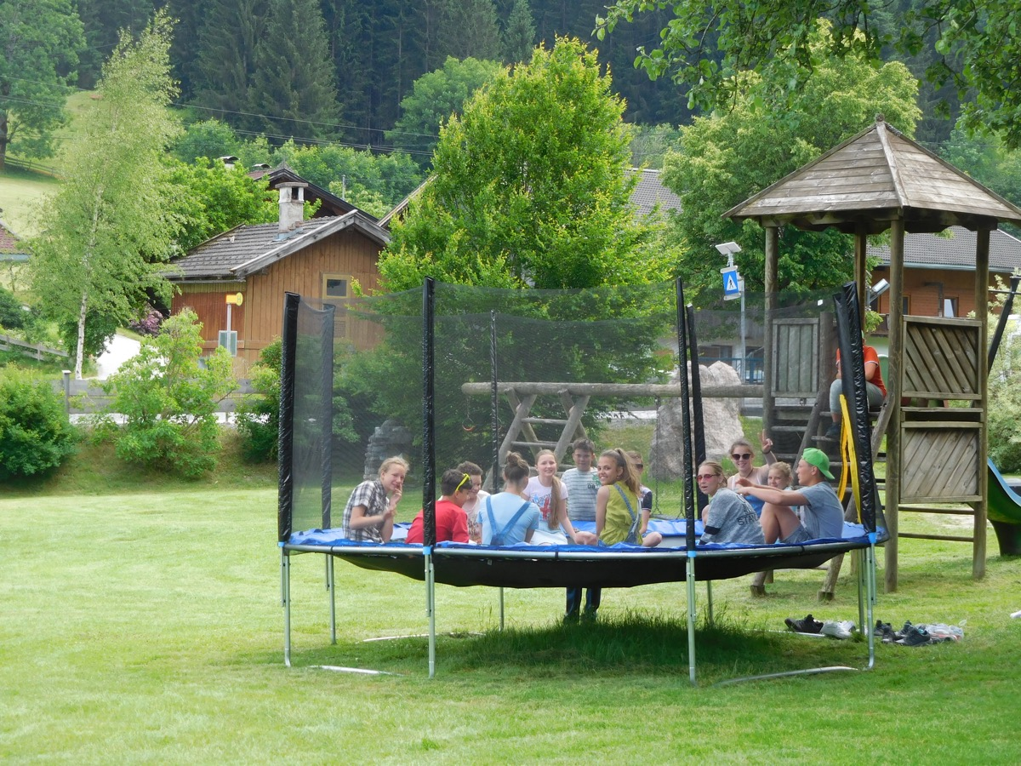
Kindereinladung
20 Kinder
Zum 28. Mal

Slide 4
Kindereinladung
20 Kinder
11 Mädchen und 9 Buben
im Alter von 12 und 14 Jahren
seit 28 Jahren
drei Tage in den Bergen zum gegenseitig Kennenlernen und Erholen
Empfang bei der ersten Bürgermeisterin Susanna Tausendfreund Abholung durch die Gasteltern

Slide 5
Kindereinladung
Olympia Turm in München

Slide 6
Kindereinladung
Geburtstagswünsche von Bürgermeisterin Susanne Tausendfreund

Slide 7
Kindereinladung
Walderlebniszentrum Grünwald

Slide 8
Kindereinladung
Bavaria Filmgelände

Slide 9
Kindereinladung
BMW Workshop
BMW Welt

Slide 10
Kindereinladung
Rundgang/fahrt durch Pullach

Slide 11
Kindereinladung
Ausflug zum Schliersee
Gemeinsam mit Gastfamilien
Wanderung zum Grillplatz
Spiele
Spaß
Entspannung
Rückfahrt mit dem Schiff

Slide 12
Kindereinladung
Stadterkundung München
Marienplatz
Altstadt

Slide 13
Kindereinladung
Schloss Linderhof

Slide 14
Kindereinladung
Führung durch das Deutsche Museum

Slide 15
Kindereinladung
Ukrainische Griechisch-Katholische Kirche Maria Schutz und St. Andreas in der Schönstraße in München
Gespräche mit Pfarrer Ivan Machuzhak

Slide 16
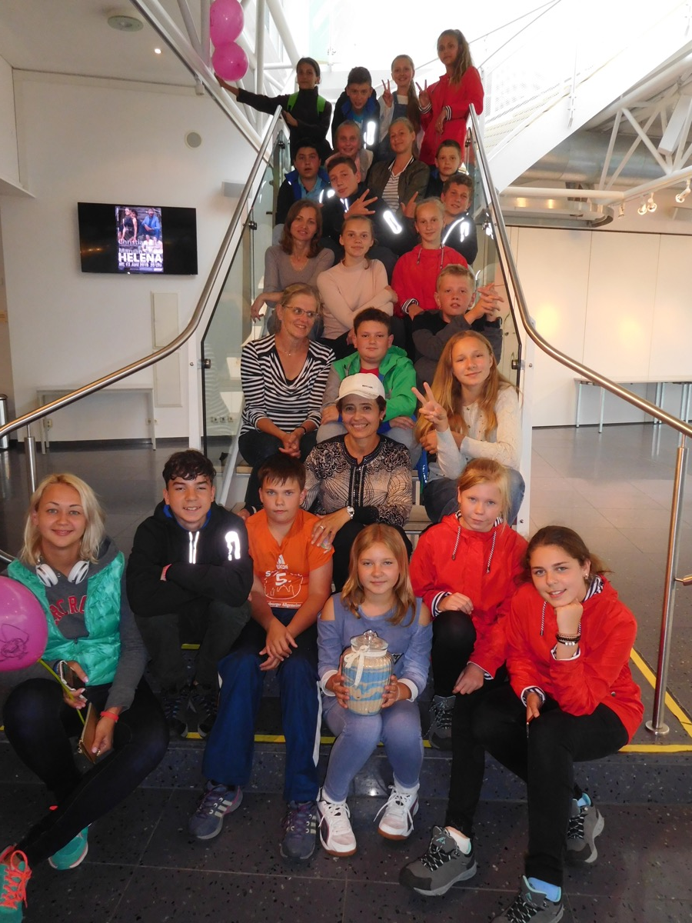
Kindereinladung
Im Bürgerhaus Pullach
Letzter Tag

Slide 17
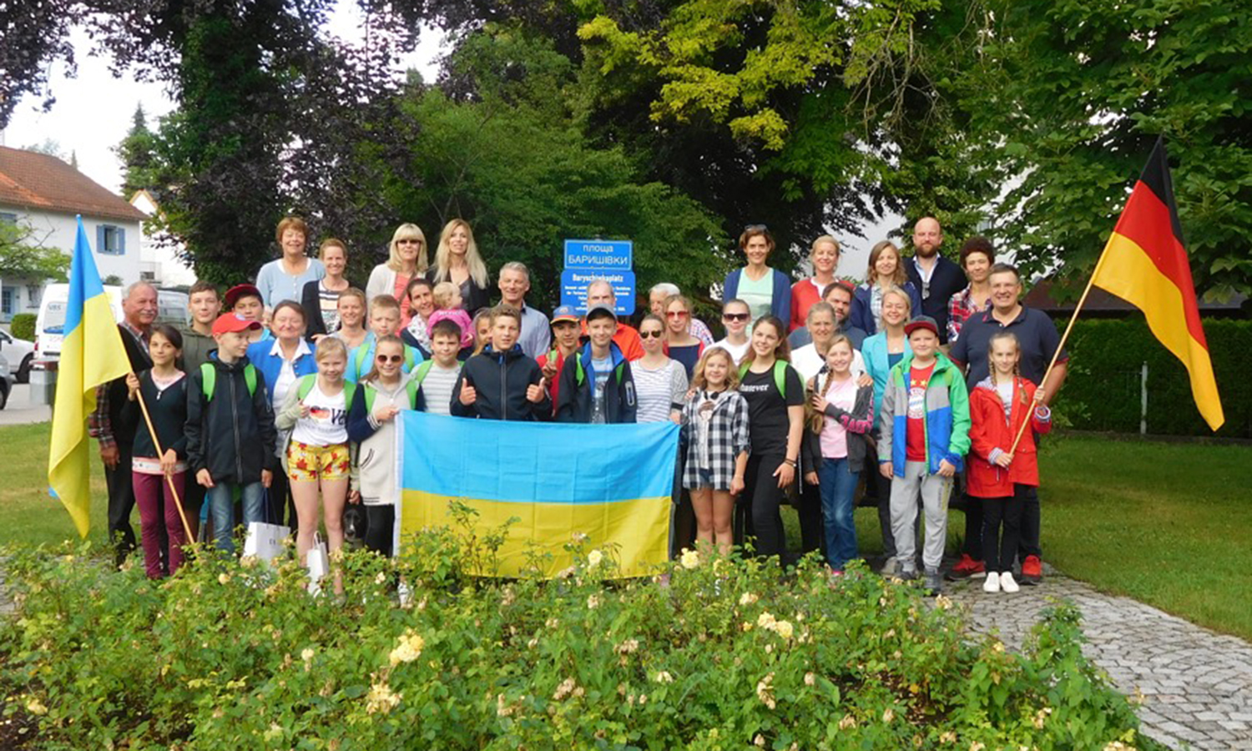
Kindereinladung

Slide 18
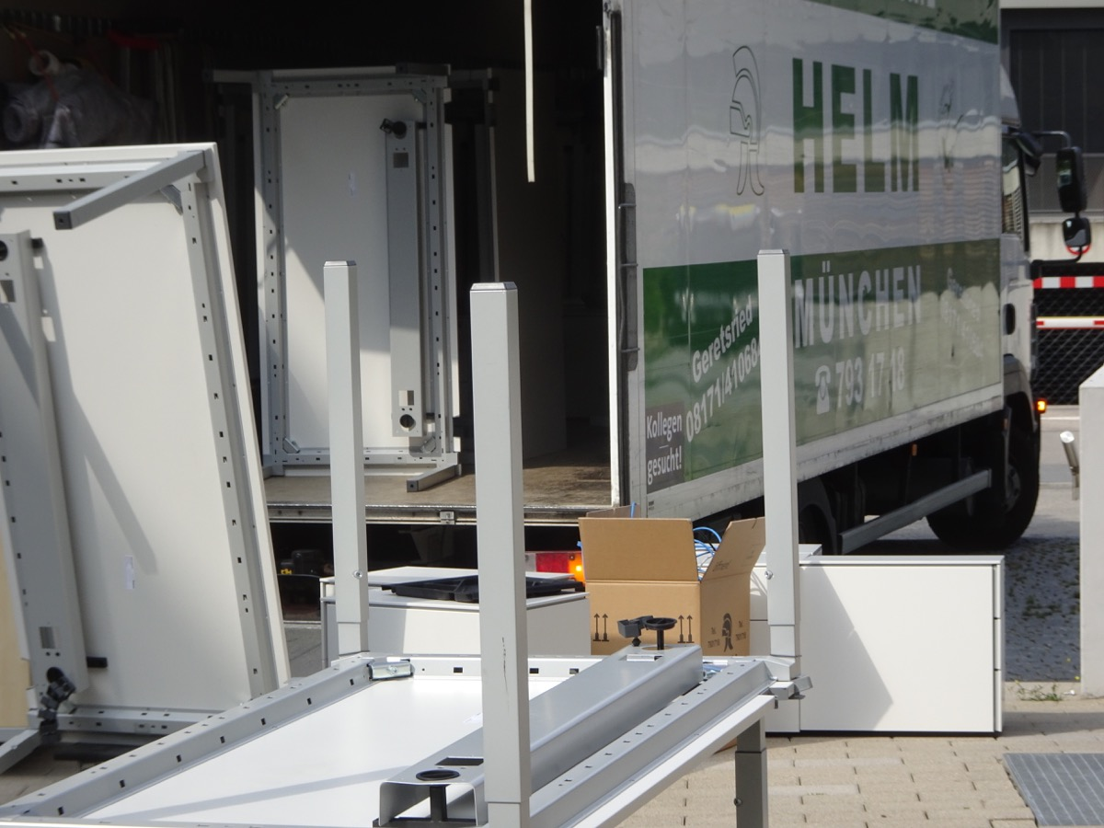
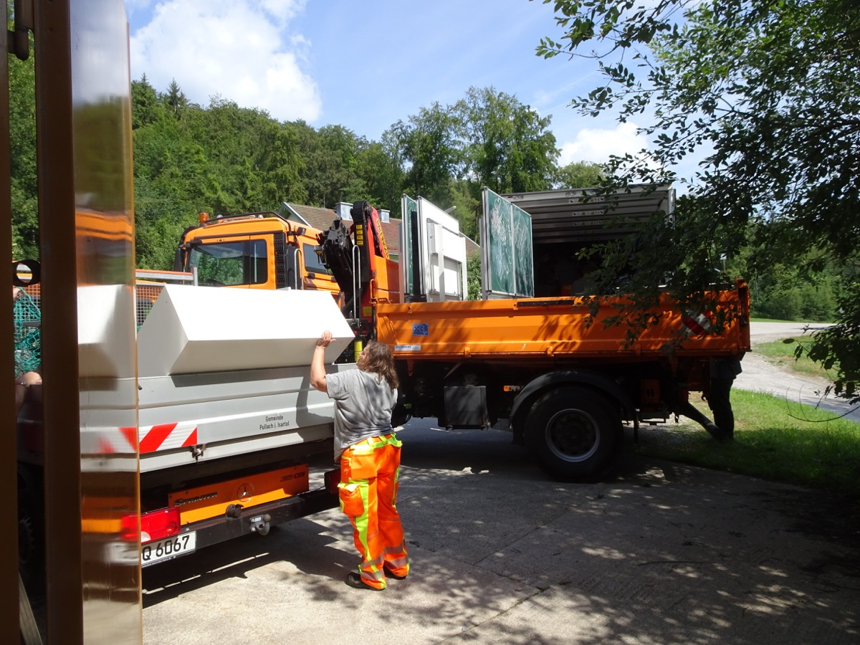
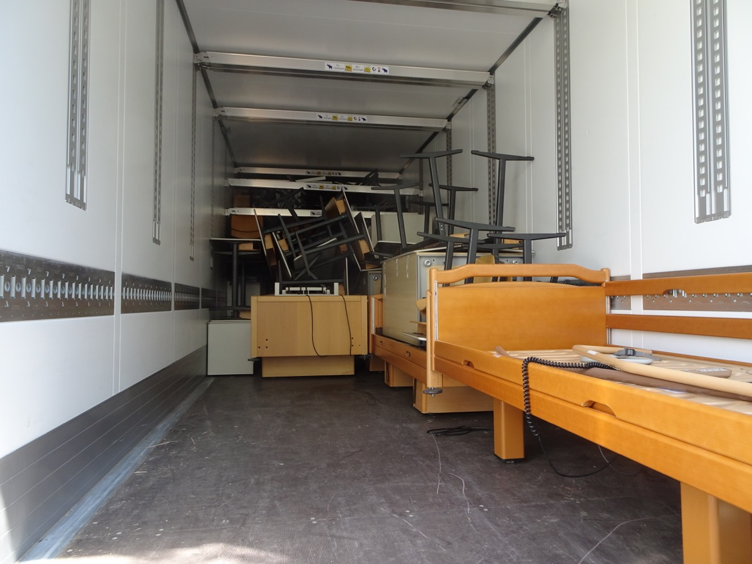
Transport
Transport 2 mal im Jahr 2018
Spenden und Mittel für Altersheime, Krankenhäuser und Schulen

Slide 19
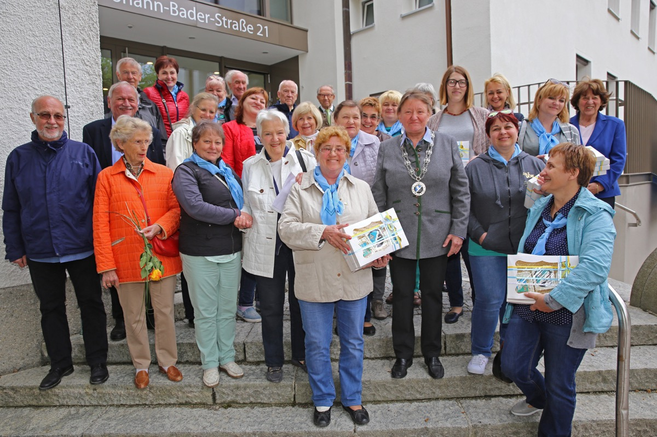
DRUSCHBA
10 Damen aus Baryschiwka/Beresan
Empfang bei der Bürgermeisterin Susanne Tausenfreund

Slide 20
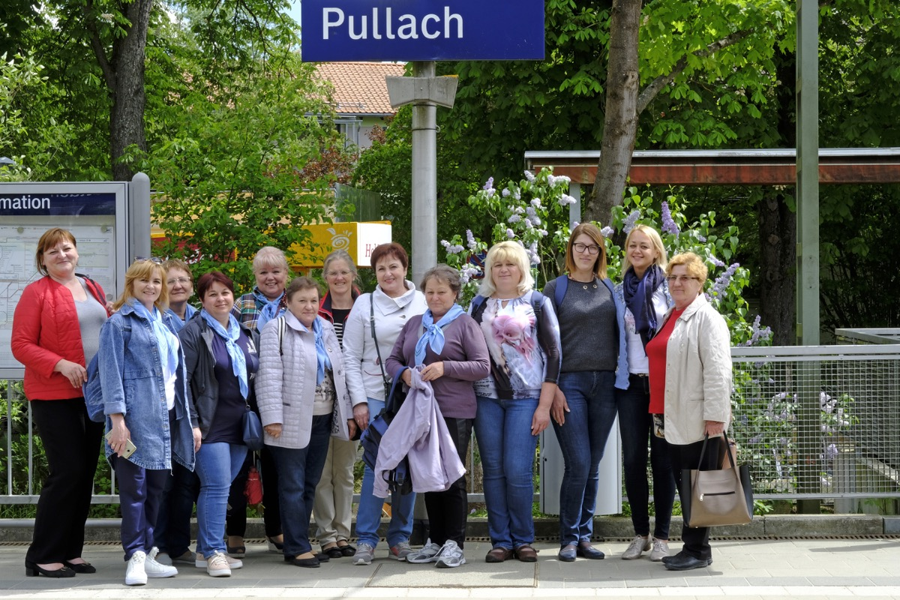
DRUSCHBA
Ausflug nach München
Stadtbesichtigung

Slide 21
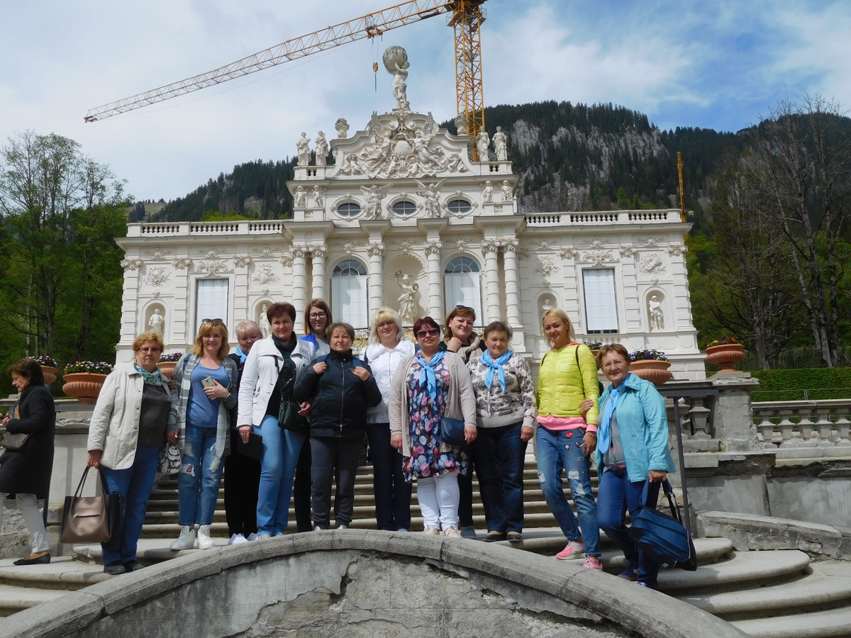
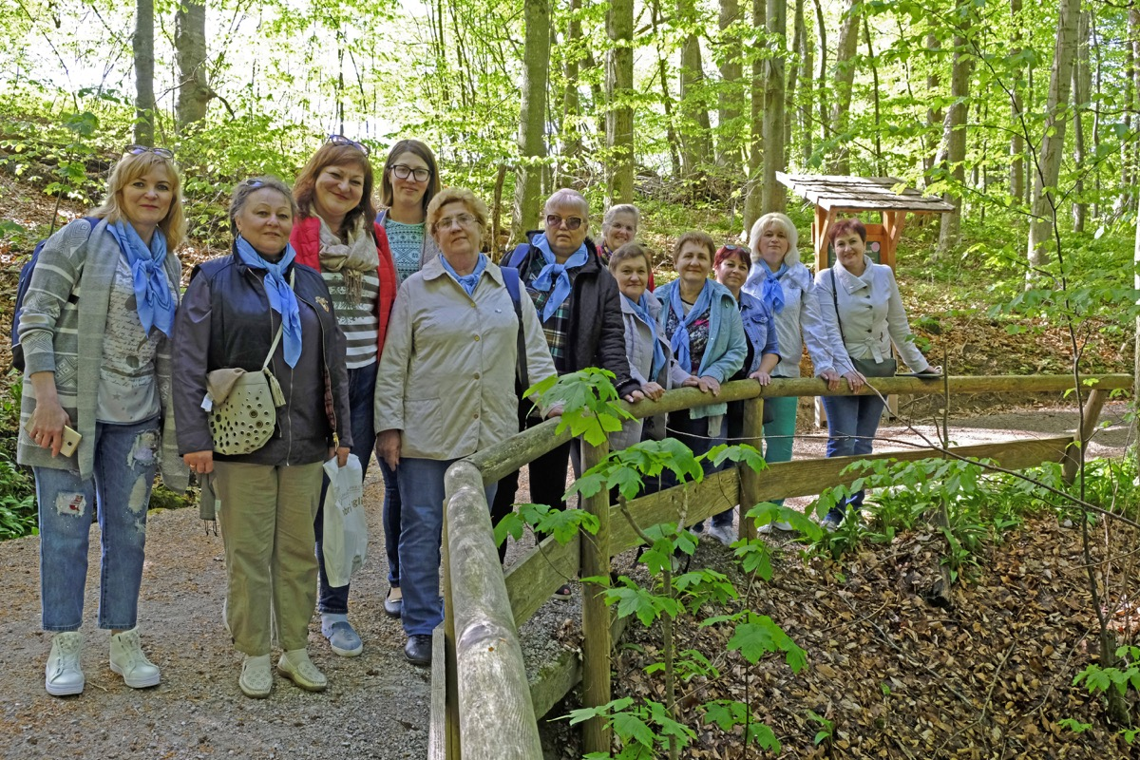
DRUSCHBA
Spaziergang zum Schloss Lindenhof
Schloss Lindenhof

Slide 22
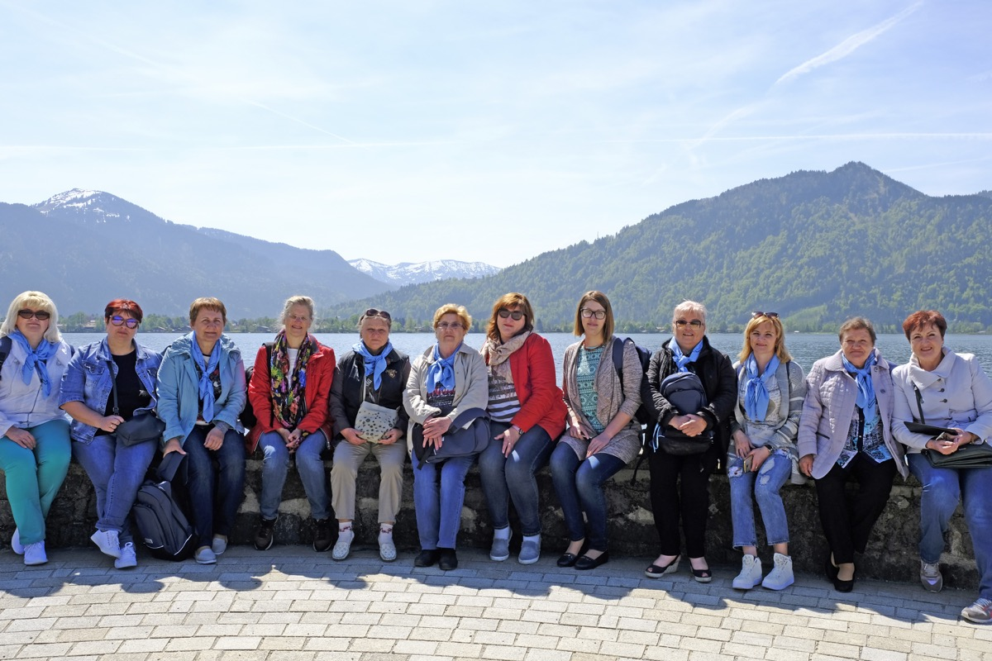
DRUSCHBA
Spaziergang am Tegernsee

Slide 23
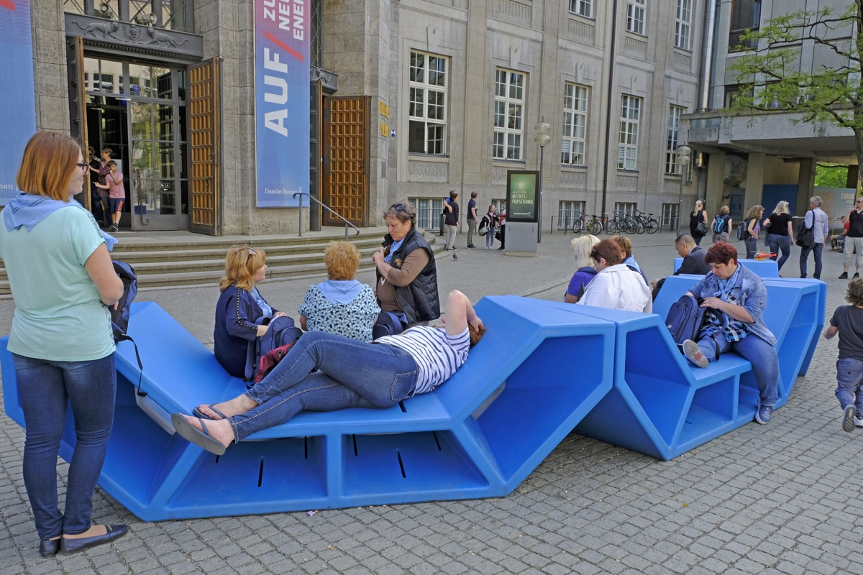
DRUSCHBA
Erholung nach der Führung durch das Deutsche Museum

Slide 24
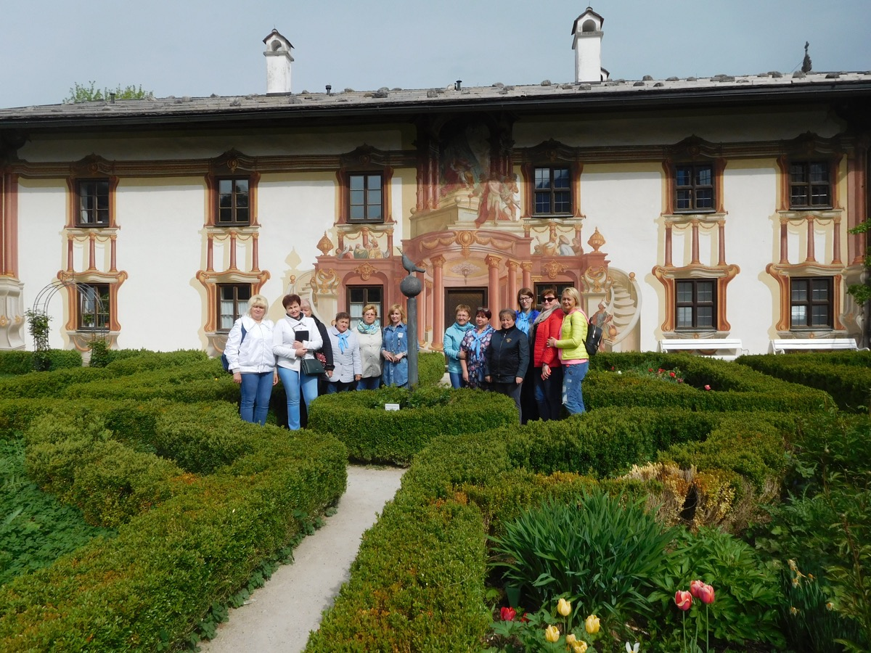
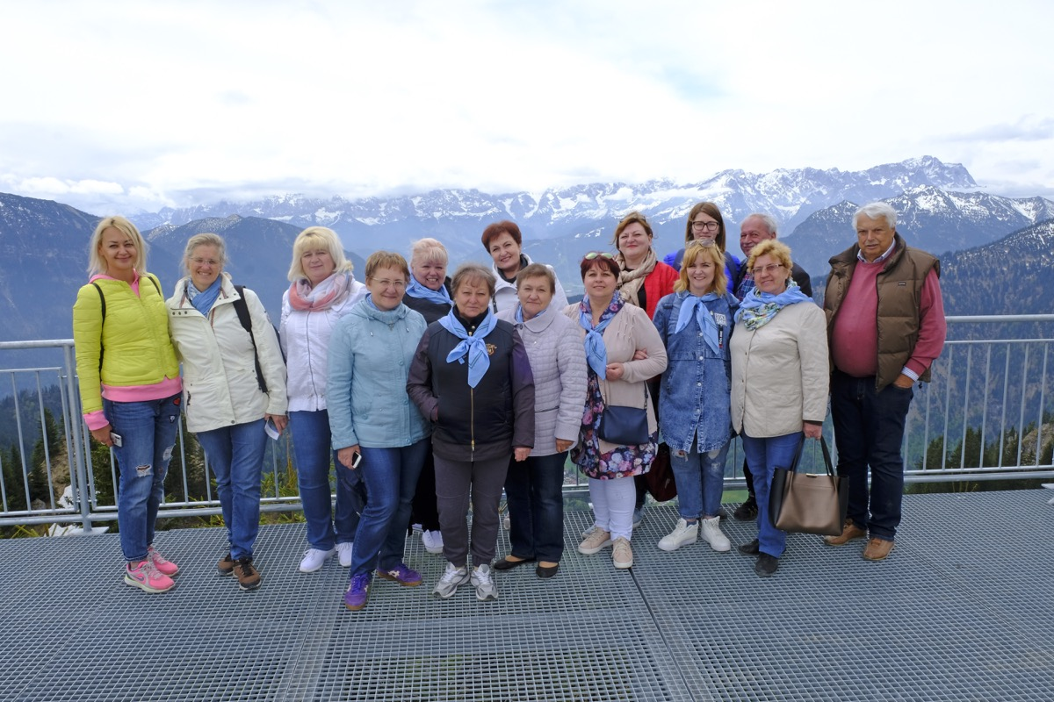
DRUSCHBA
Oberammergau
Fahrt mit der Laberbergbahn

Slide 25
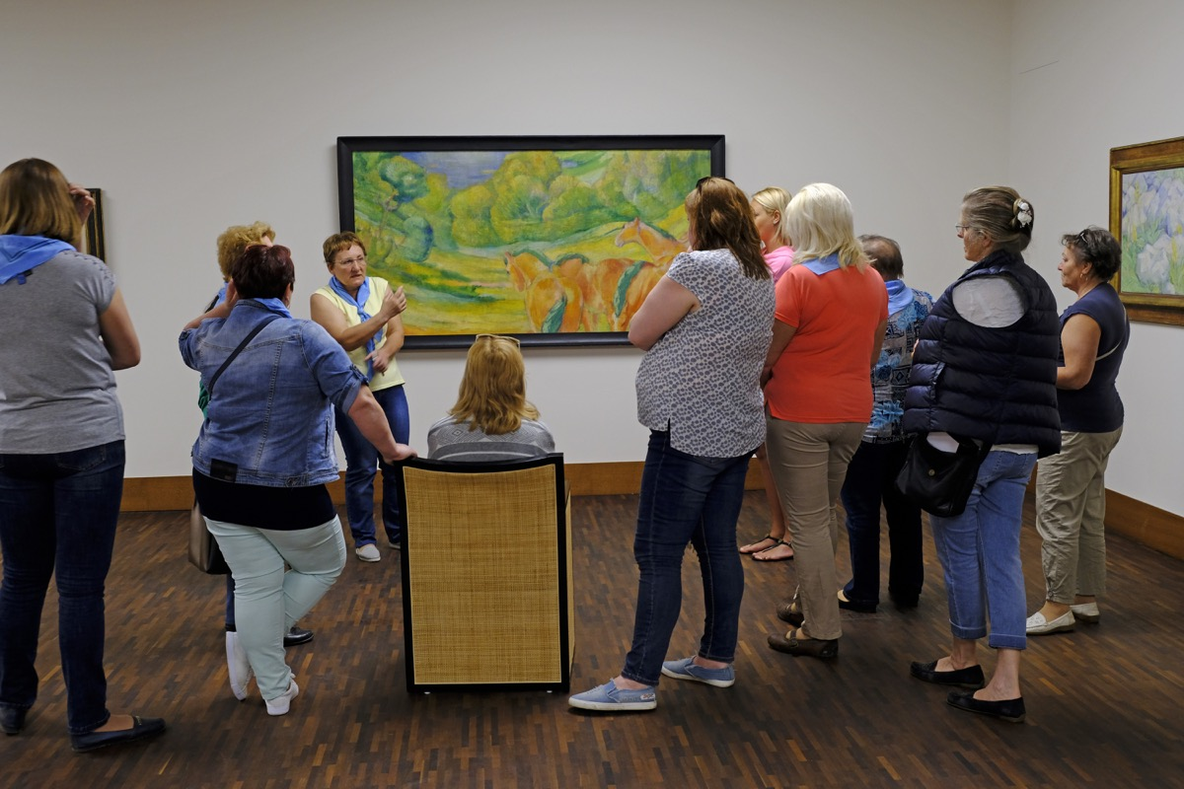
DRUSCHBA
Franz Marc Museum
Blaue Welten: Welt der Kunst Blauer Reiter
Kochel am See

Slide 26
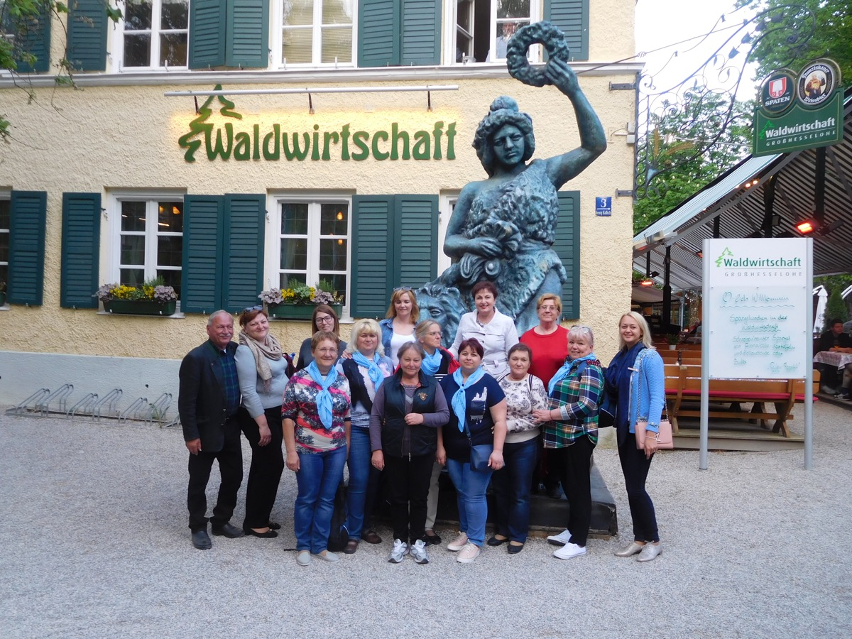
DRUSCHBA
Waldwirtschaft Biergarten
Abendessen

Slide 27
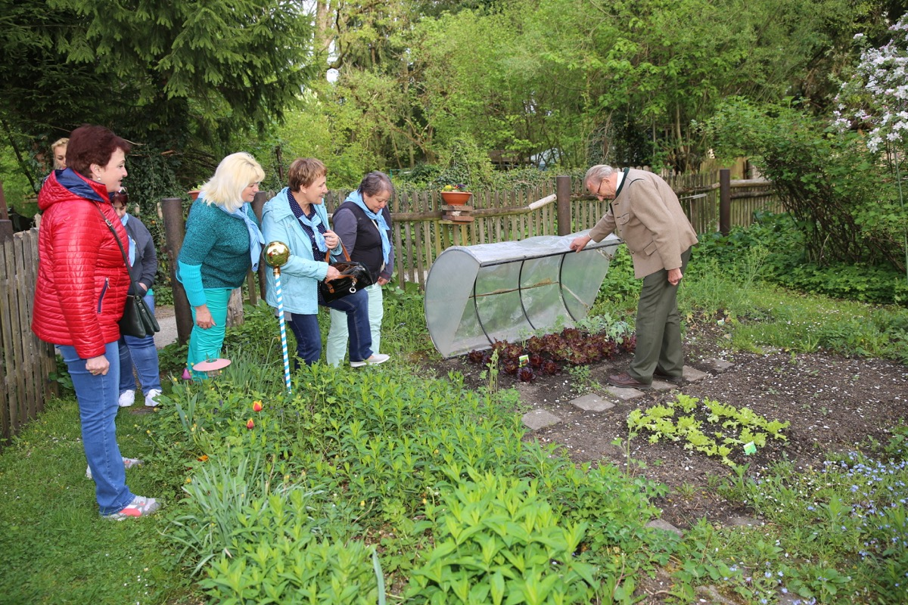
DRUSCHBA
Pullach Führung
Erwin Deprosse

Slide 28
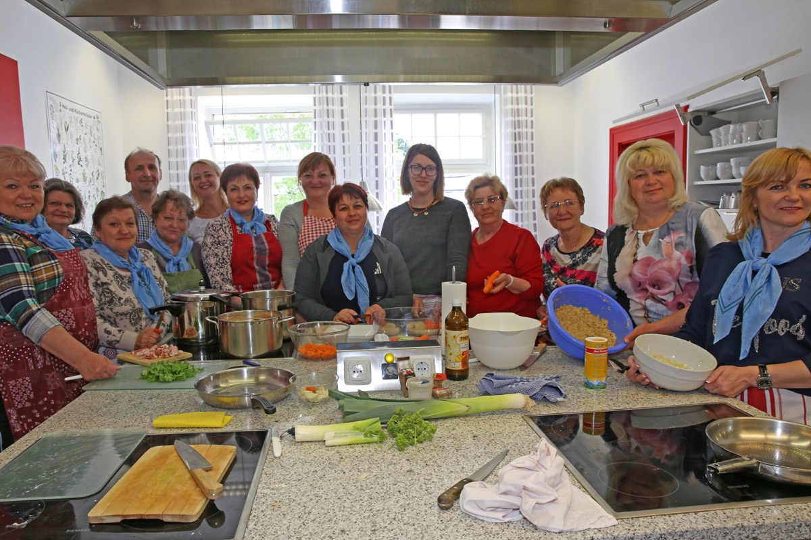
DRUSCHBA
Kochkurs Bayrisches Essen,
VHS Pullach

Slide 29
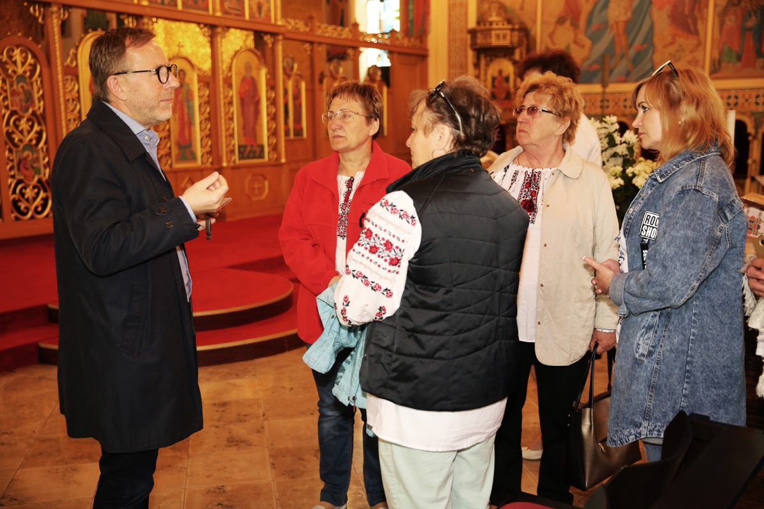
DRUSCHBA
Ukrainische Griechisch-Katholische Kirche Maria Schutz und St. Andreas in der Schönstraße in München
Gespräche mit Pfarrer Ivan Machuzhak

Slide 30
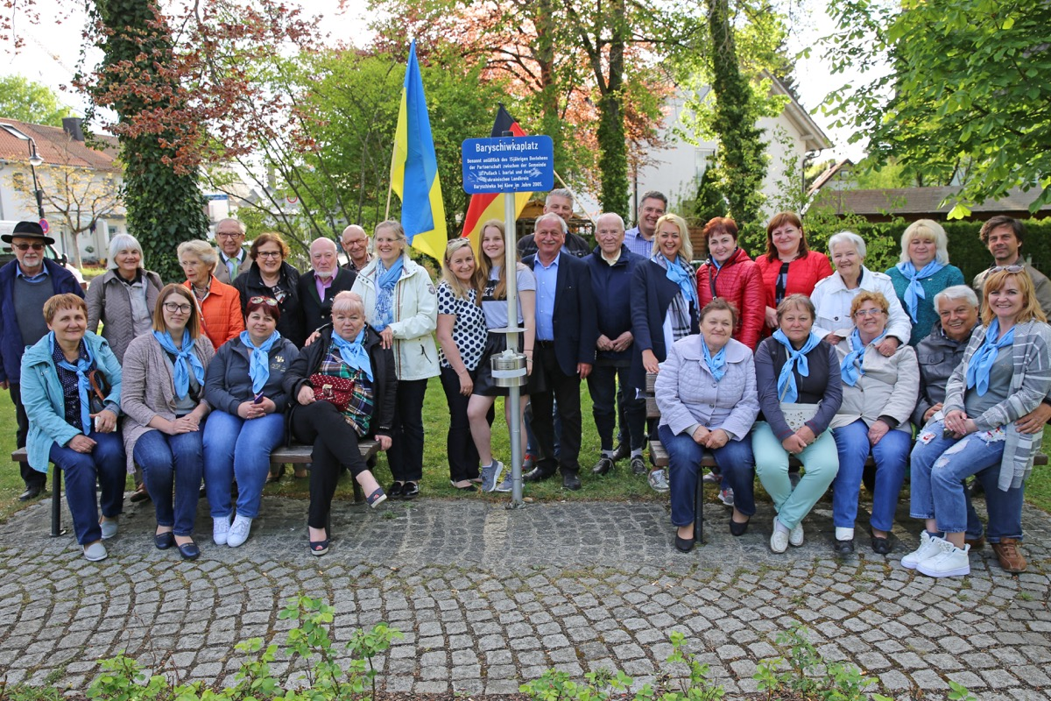
DRUSCHBA
Baryschiwka Platz
Abschied

Slide 31
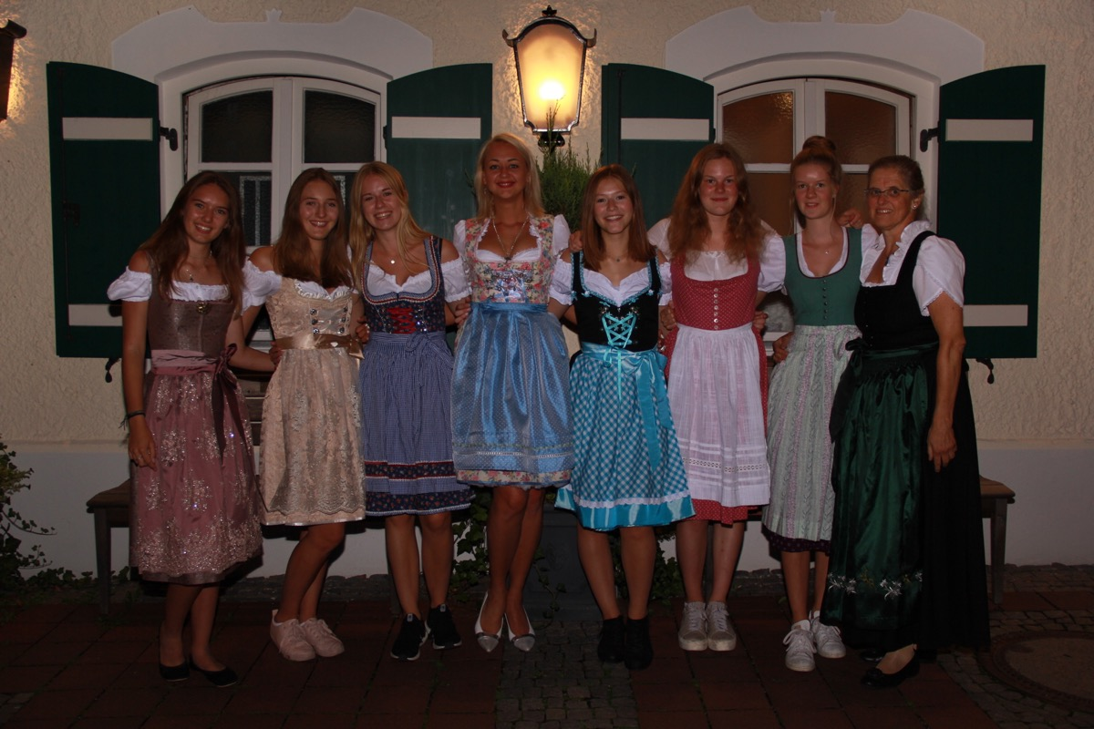
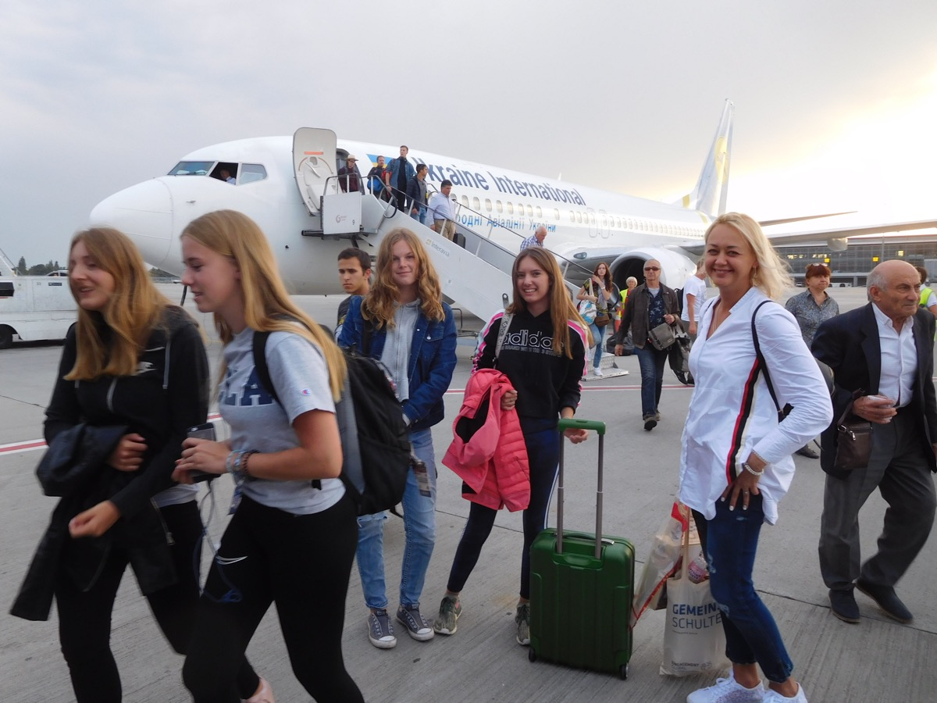
Jugendreise 2018 in die Ukraine
8 Mädchen aus Pullach
2 Begleiterinnen
Flug mit Ukrainian Airlines

Slide 32
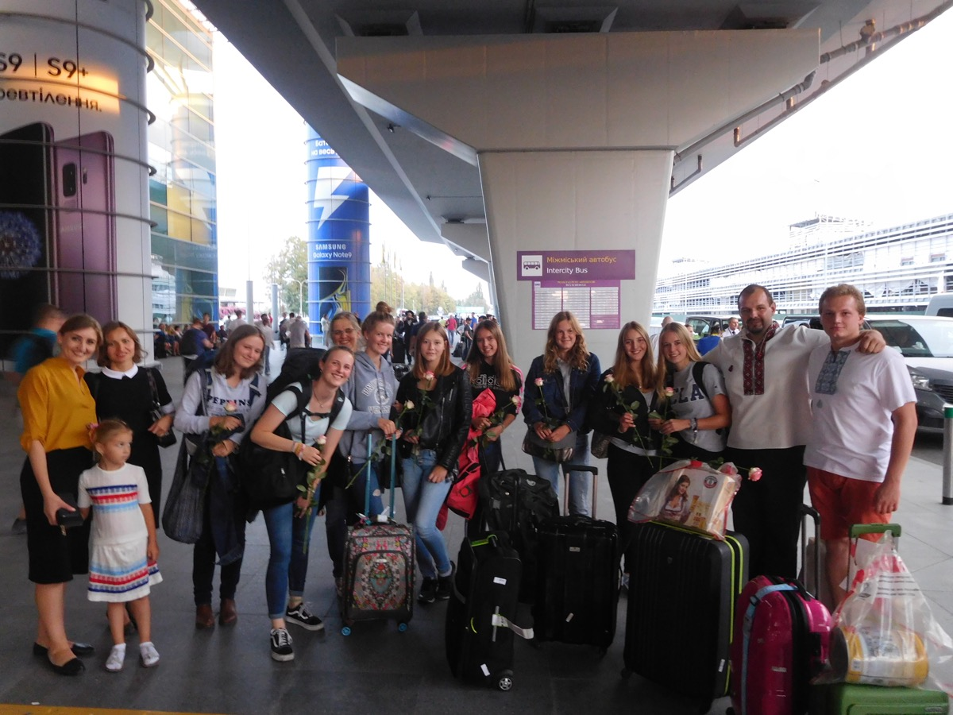
Jugendreise 2018 in die Ukraine
Empfang am Flughafen
Kyiv Boryspil

Slide 33
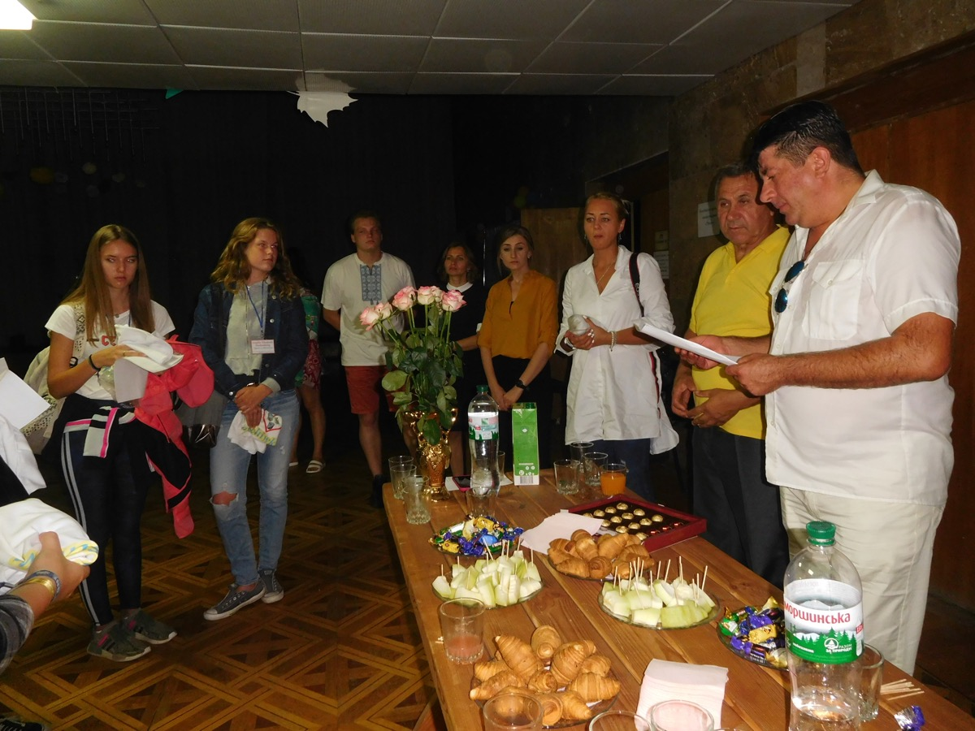
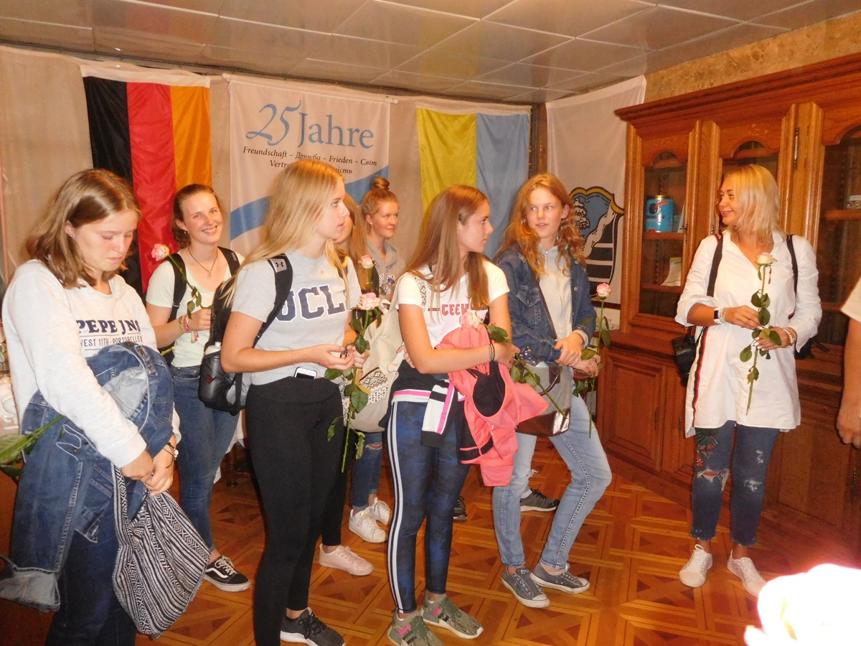
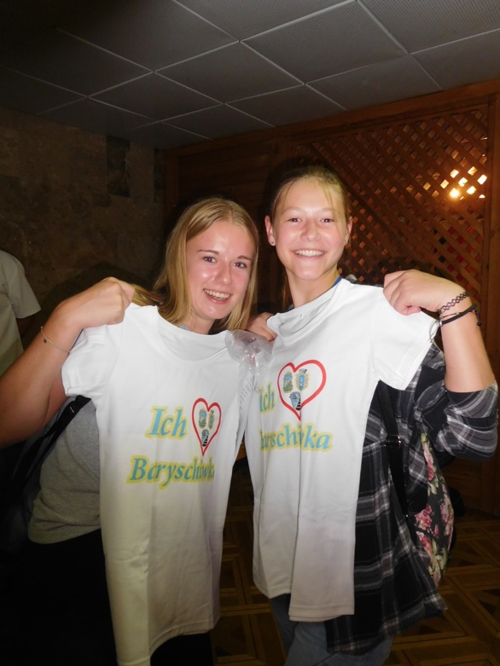
Jugendreise 2018 in die Ukraine
Empfang Mriya
Baryschiwka
Geschenke

Slide 34
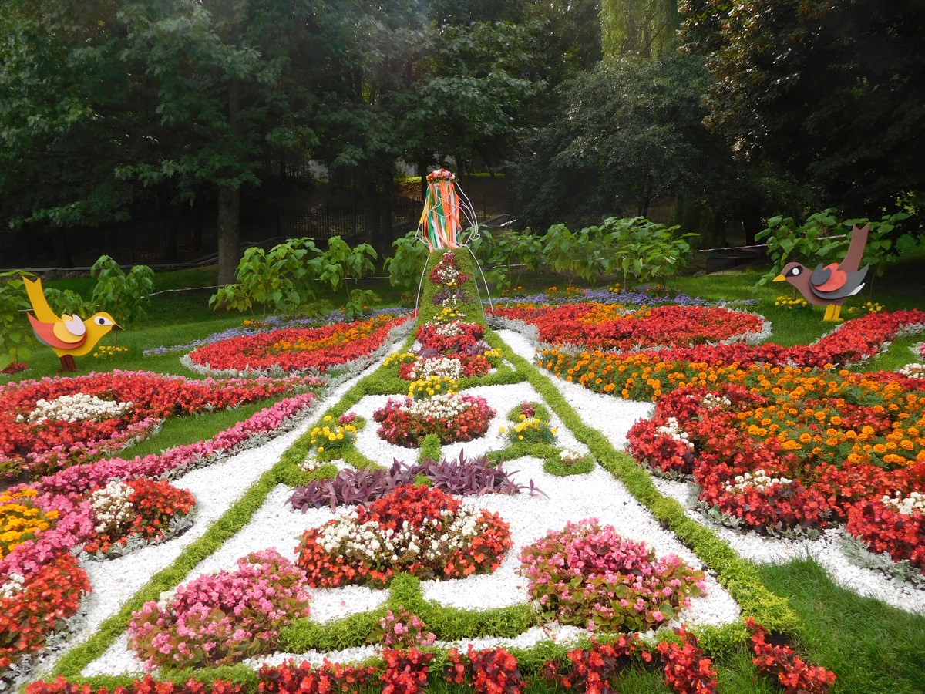
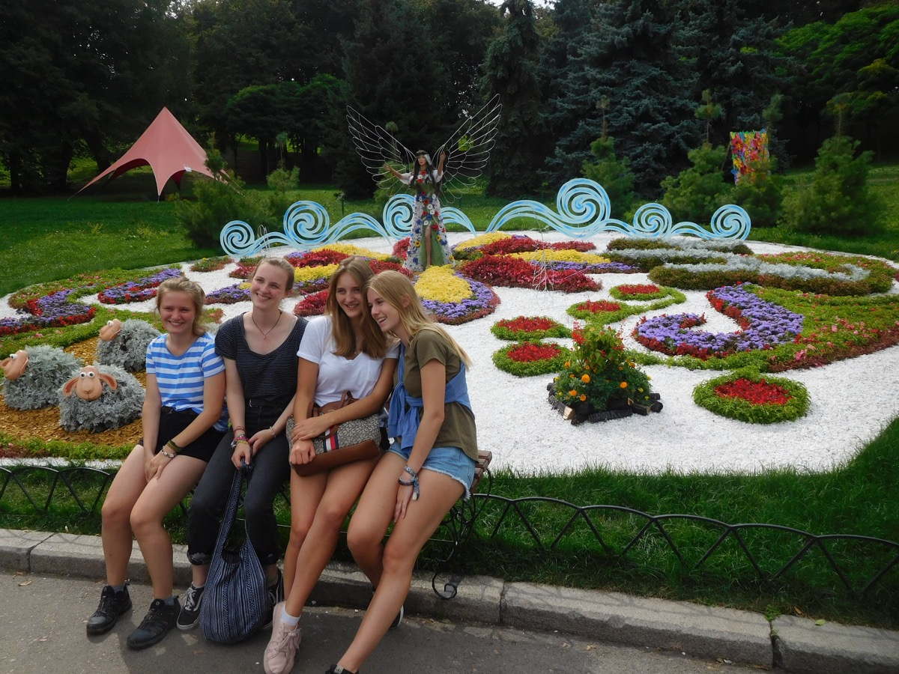
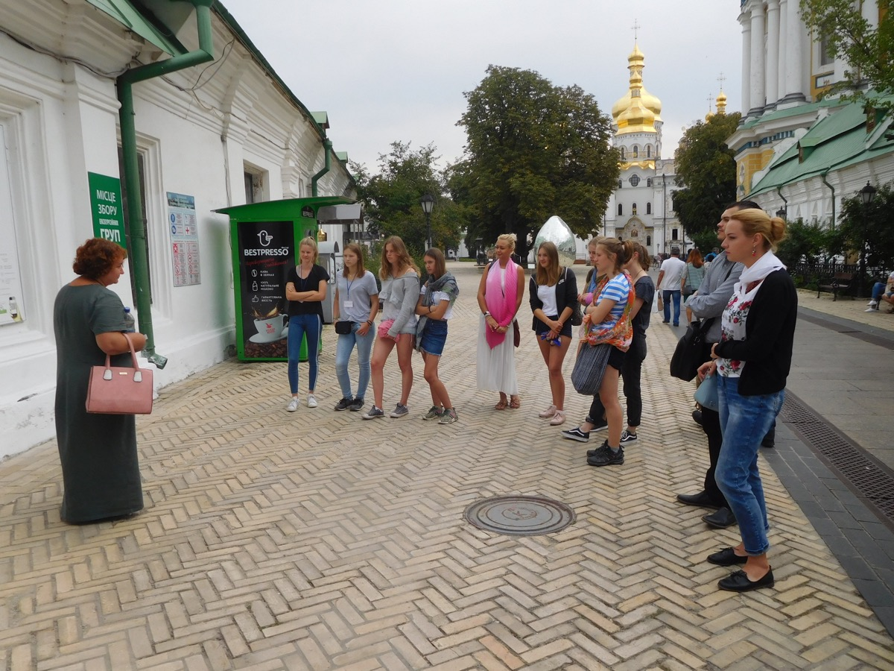
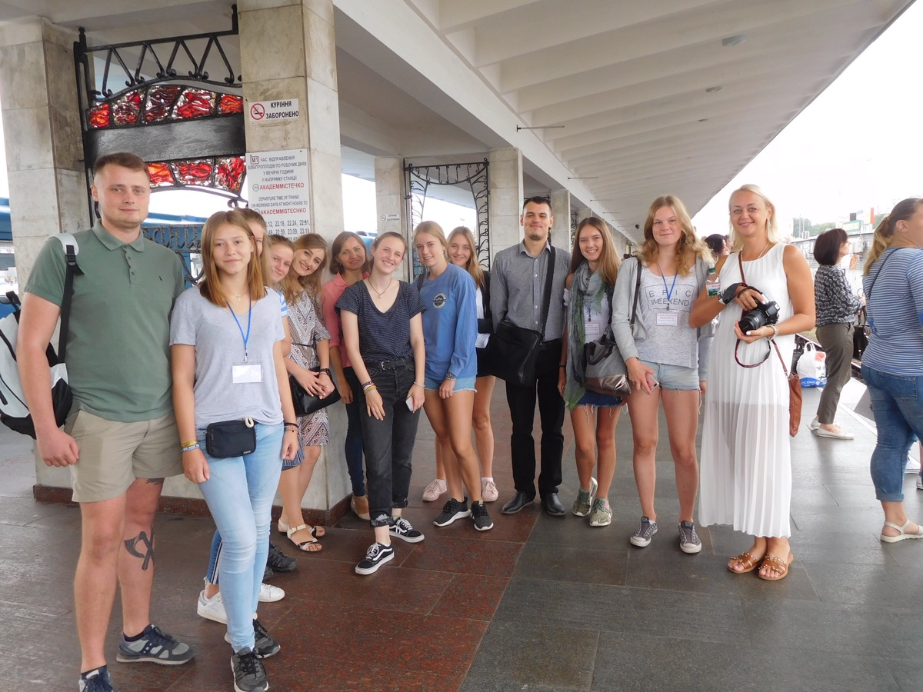
Jugendreise 2018 in die Ukraine
Ausflug nach Kiew
Besichtigung Kiewer Höhlenkloster
Besichtigung des Freizeit-/Blumenparks „The Singing Field“
Besichtigung des Maidans – Platz der Unabhängigkeit

Slide 35
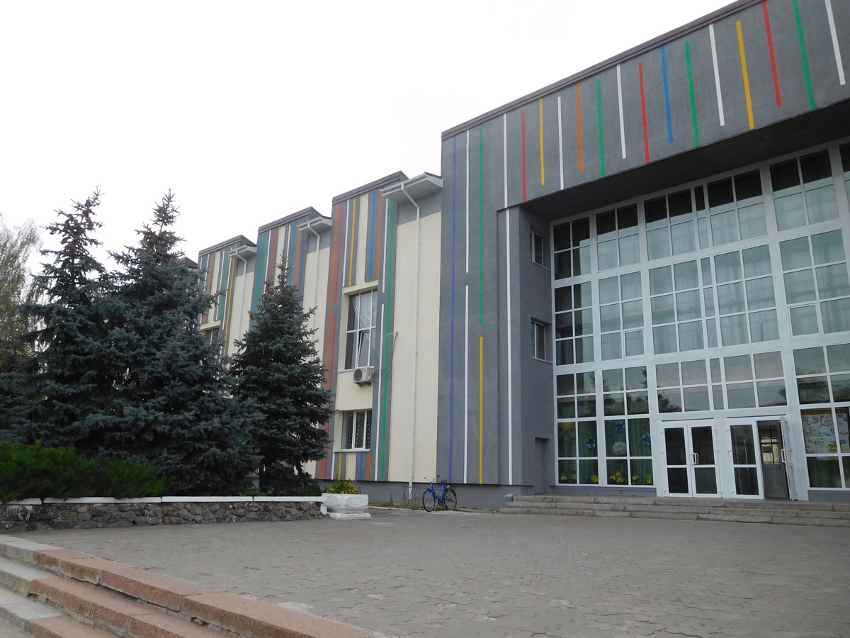
Jugendreise 2018 in die Ukraine
Mriya Baryschiwka

Slide 36
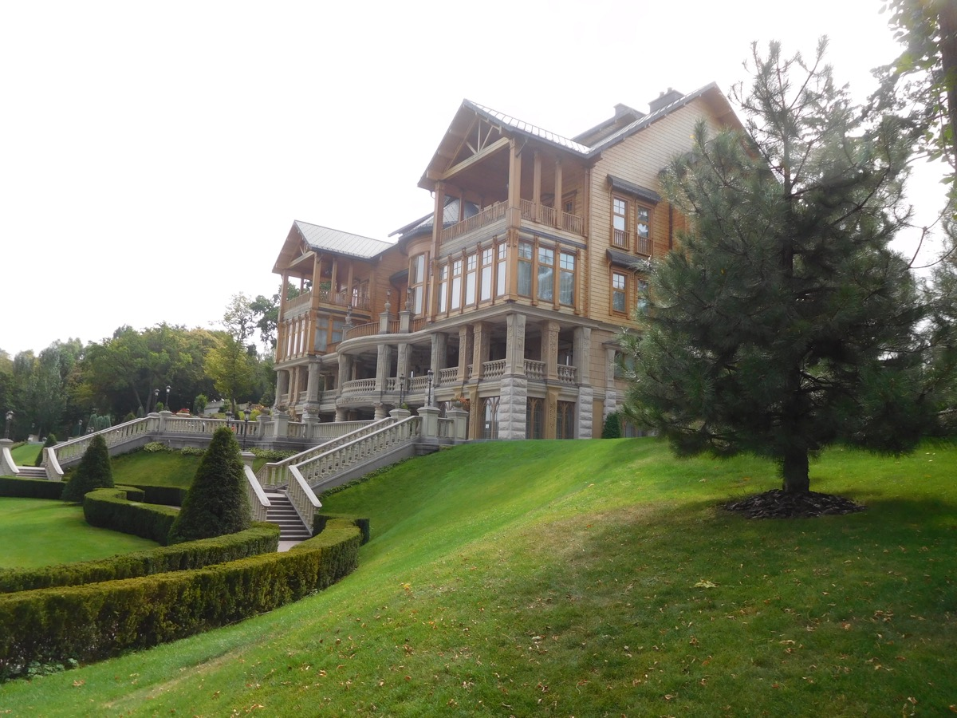
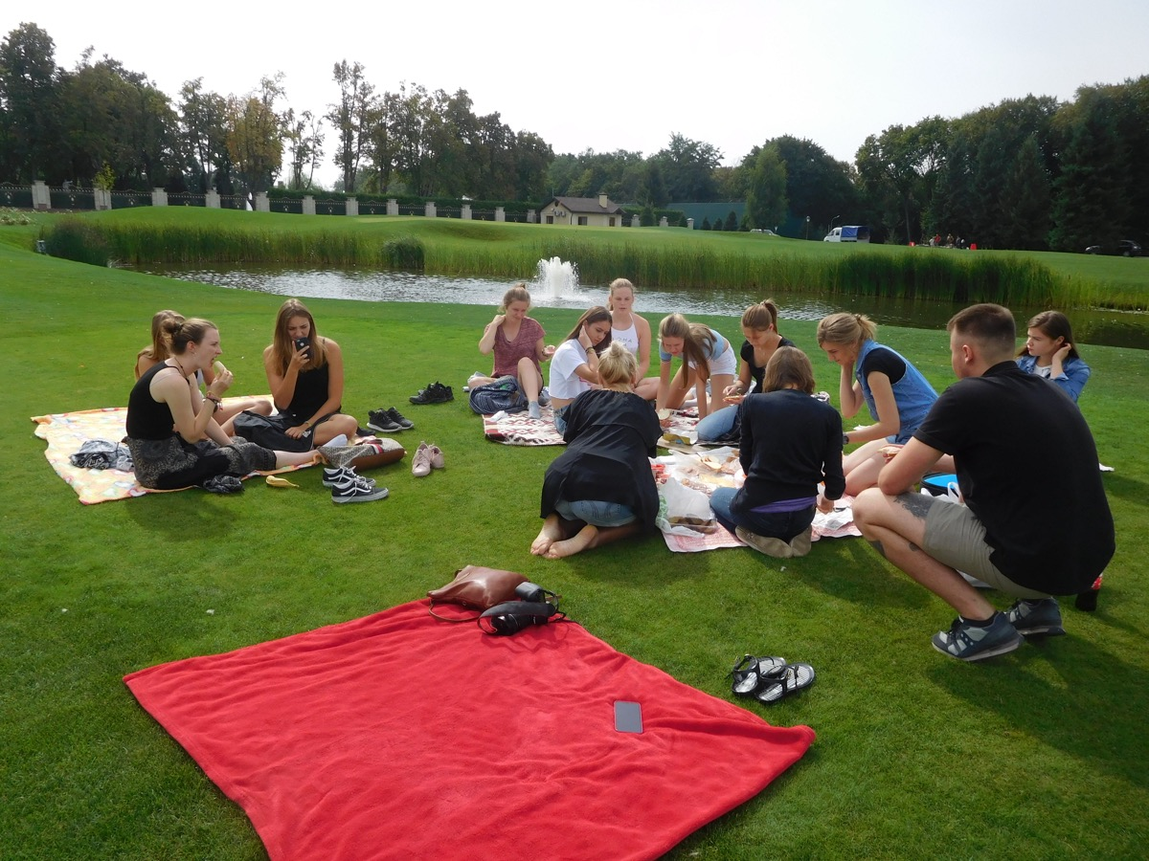
Jugendreise 2018 in die Ukraine
Picknick auf dem ehemaligen Golfplatz des ehemaligen Präsidenten der Ukraine – Janukowitsch
Besichtigung des Parkes – Wohnort des ehemaligen Präsidenten Janukowitsch

Slide 37
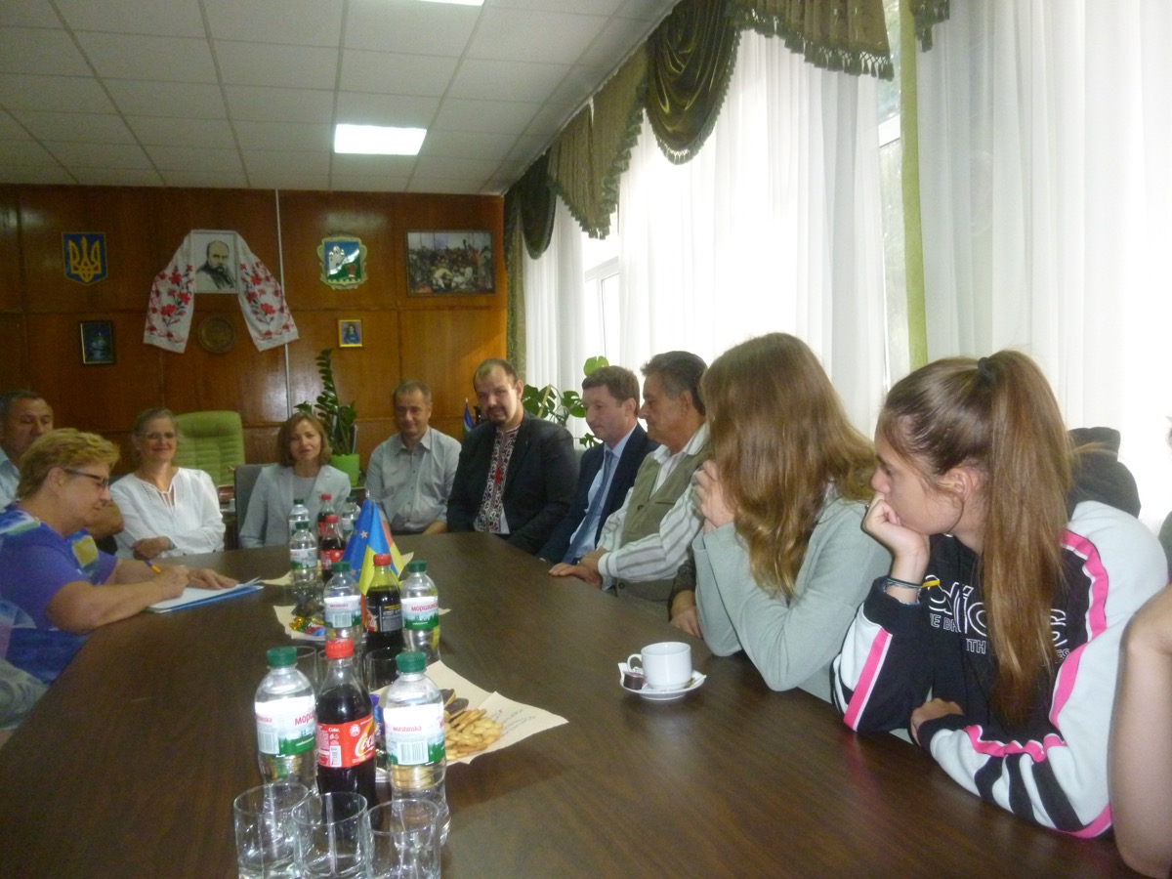
Jugendreise 2018 in die Ukraine
Ofizieller Empfang in Baryschiwka

Slide 38
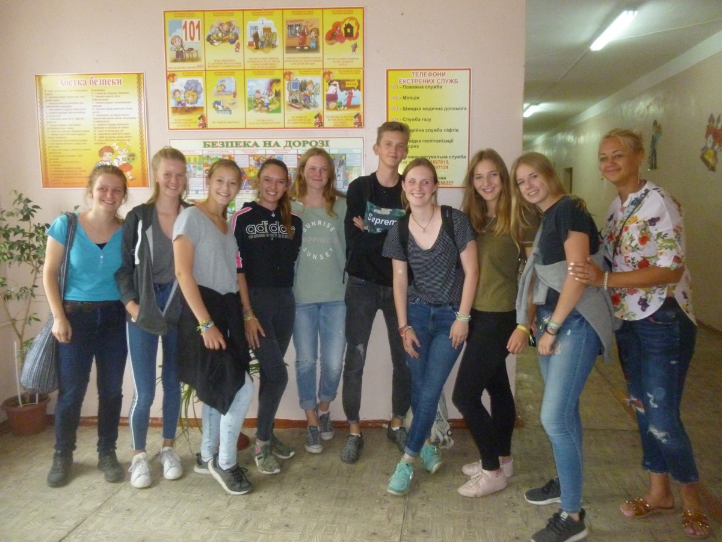
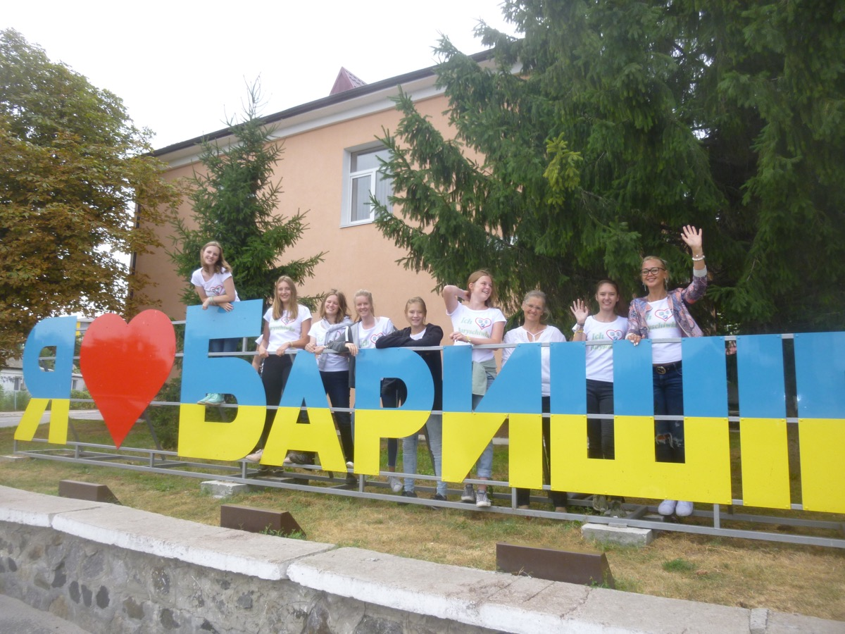
Jugendreise 2018 in die Ukraine
Kennenlernen der Kultur und Traditionen des Rayons Baryschiwka
Spaziergang
Besichtigung der Schule in Baryschiwka

Slide 39
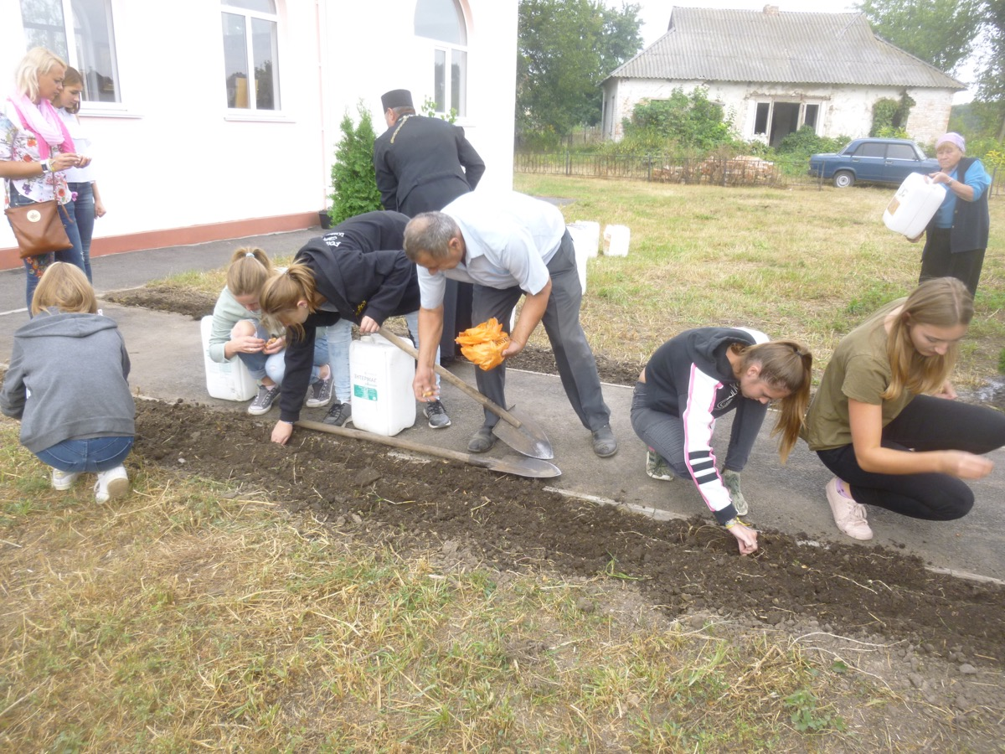
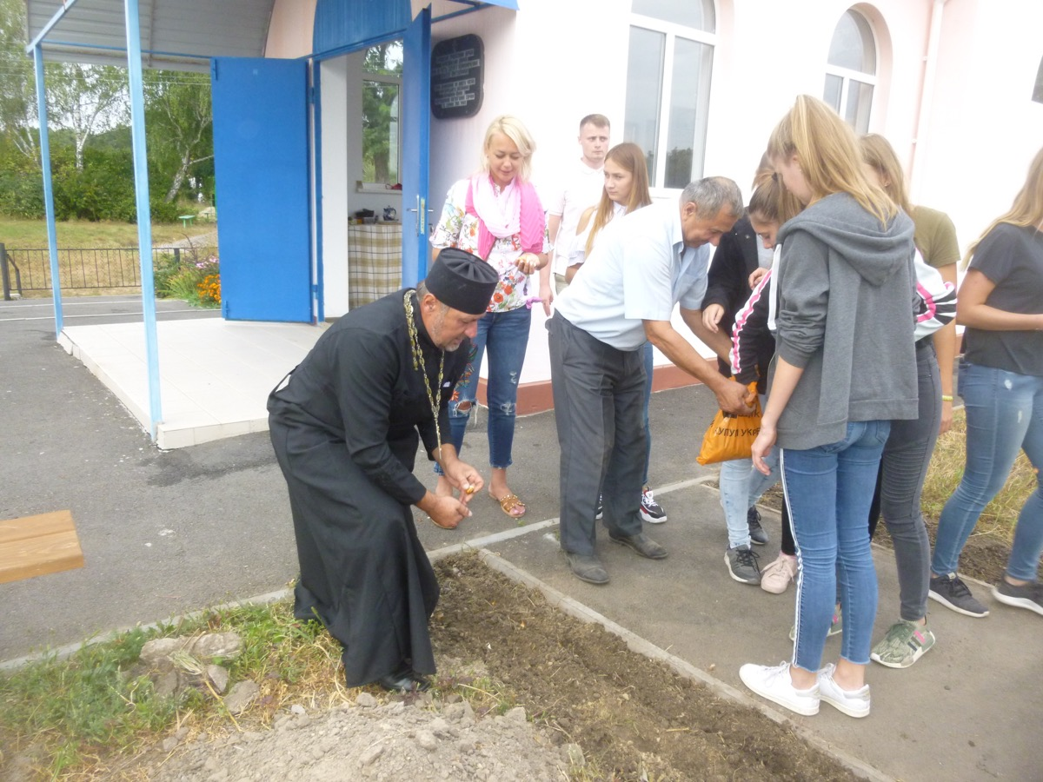
Jugendreise 2018 in die Ukraine
Besichtigung der Kirche in Bakumiwka
Gottesdienst
Einpflanzen von Bäumen und Tulpenzwiebel

Slide 40
Jugendreise 2018 in die Ukraine
Tag in Beresan
Gemeinsame Erlebnisse mit Jugendlichen aus Beresan
Schule in Beresan
Teilnahme am Unterricht
Spass

Slide 41
Jugendreise 2018 in die Ukraine
Tag in Beresan
Ukrainisch Kochkurs
Gemeinsame Verkostung

Slide 42
Jugendreise 2018 in die Ukraine
Tag in Beresan
Gemeinsame Erlebnisse mit Jugendlichen aus Beresan

Slide 43
Jugendreise 2018 in die Ukraine
Abschied
Flughafen Boryspil

Slide 44
Stand im Bürgerhaus Pullach

Slide 45
Christkindlmarkt Pullach

Slide 46
Krankenhaus baryschiwka

Slide 47
Baryschiwka Rayonsfest
95 Jahre Rayon Baryschiwka
Administration

Slide 48
Baryschiwka Rayonsfest
Baryschiwka
95 Jahre Rayon Baryschiwka

Slide 49
Baryschiwka Rayonsfest
Kirche Bakumiwka

Slide 50
freundschaftsHilfe
Drucker

Slide 51
freundschaftsHilfe
Text

Slide 52
freundschaftsHilfe
Geburtstuhl

Slide 53
freundschaftsHilfe
Text

Slide 54
freundschaftsHilfe
Text

Slide 55
freundschaftsHilfe
Text

Slide 56
Lehreraustausch
Text

Slide 57
Lehreraustausch
Text

Slide 58
Lehreraustausch
Text

Slide 59
Lehreraustausch
Text

Slide 60
medizinprojekt
Text

Slide 61
medizinprojekt
Text

Slide 62
medizinprojekt

Slide 63
medizinprojekt
Text

Slide 64
medizinprojekt
Text

Slide 65
medizinprojekt
Text

Slide 66
medizinprojekt
Text

Slide 67
medizinprojekt
Text

Slide 68
medizinprojekt
Text

Slide 69
medizinprojekt
Text

Slide 70
medizinprojekt
Text

Slide 71
medizinprojekt
Text

Slide 72
medizinprojekt
Text

Slide 73
medizinprojekt
Text

Slide 74
medizinprojekt
Text

Slide 75
medizinprojekt
Text

Slide 76
medizinprojekt
Text

Slide 77
medizinprojekt
Text

Slide 78
medizinprojekt
Text

Slide 79
Energieprojekt
Nachhaltige Energiegewinnung
Gefördert von Engagement Global

Slide 80
Vielen Dank!

